Slide 1
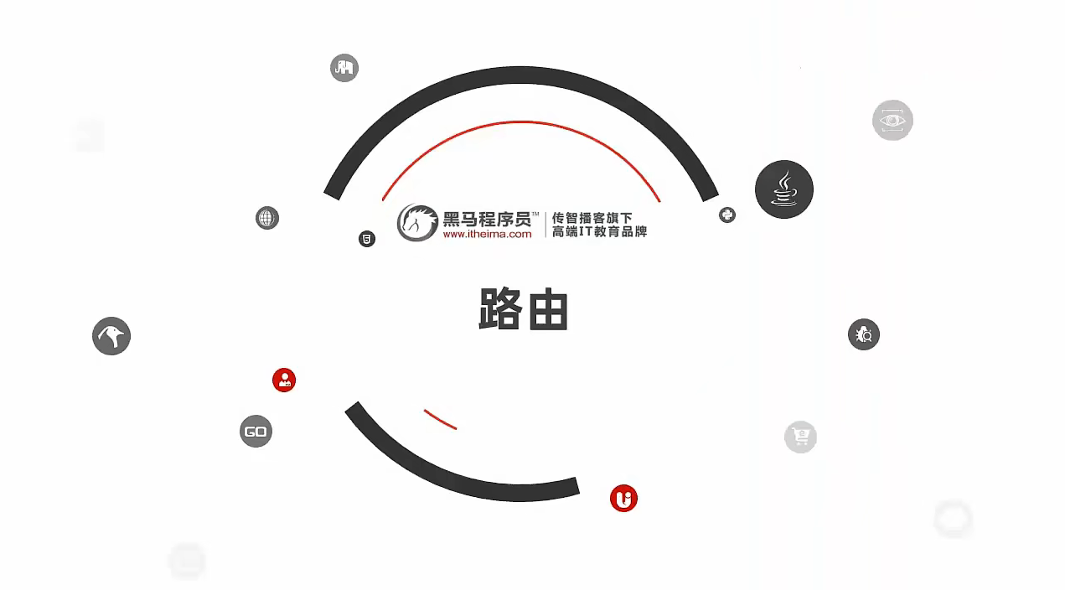

Slide 2
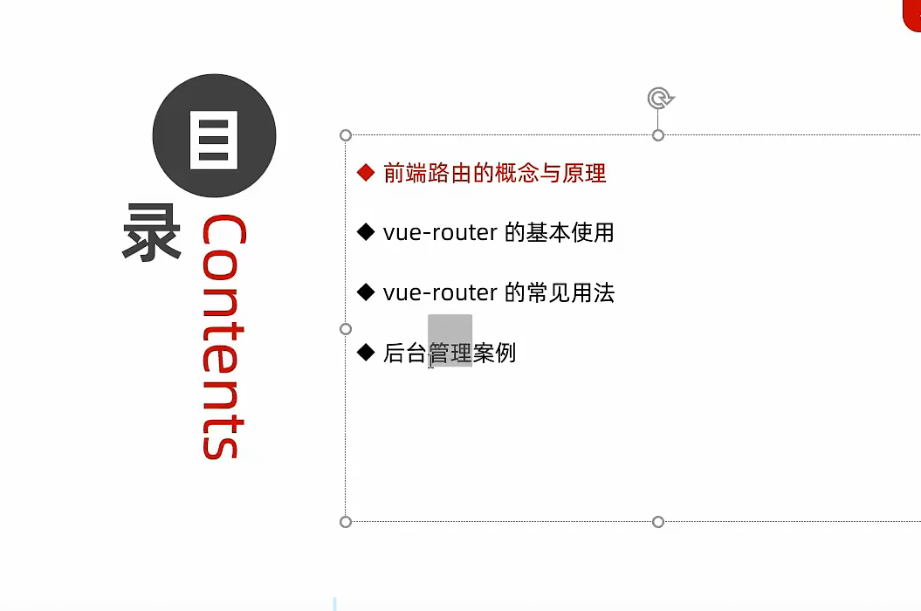

Slide 3
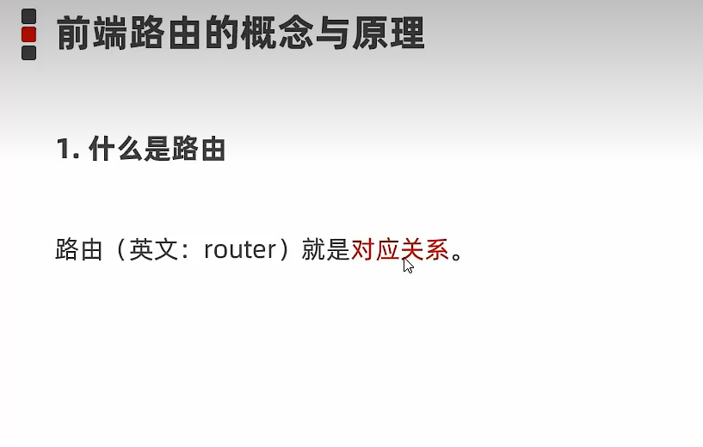

Slide 4
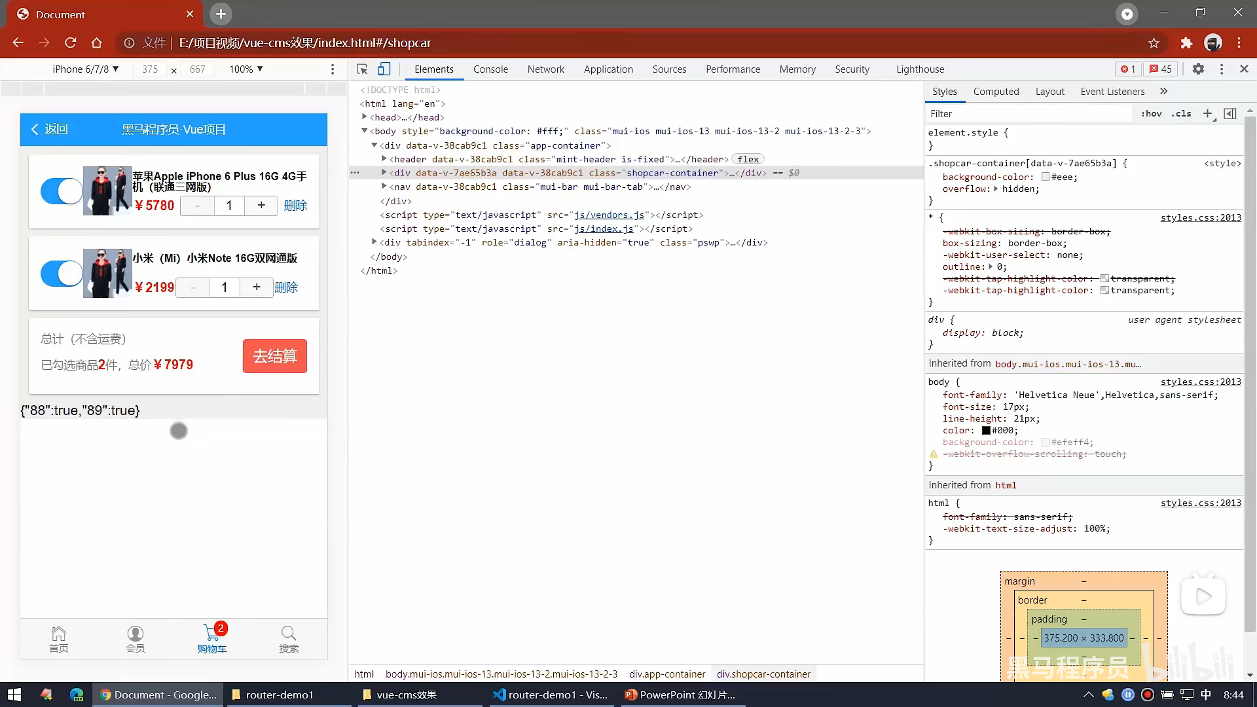
2、这里进行了变化
结论：不同的地址，导致页面上显示不同的组件
3、页面也因此进行了变化
1、点击购物车

Slide 5
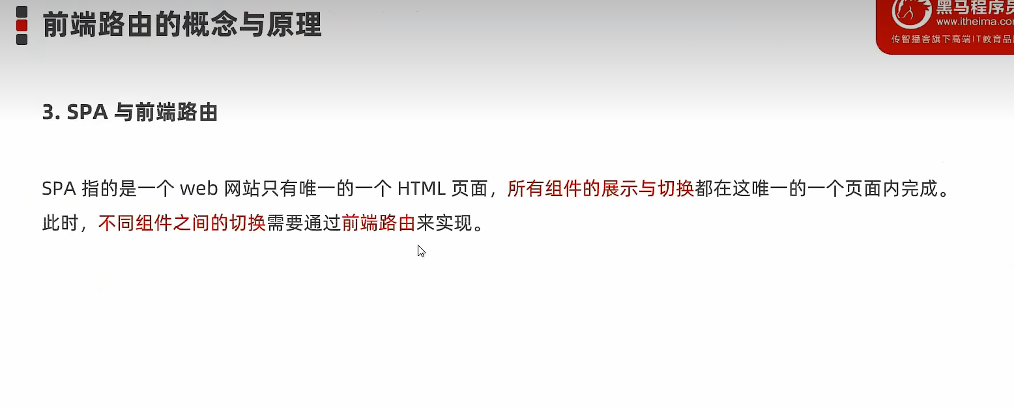

Slide 6
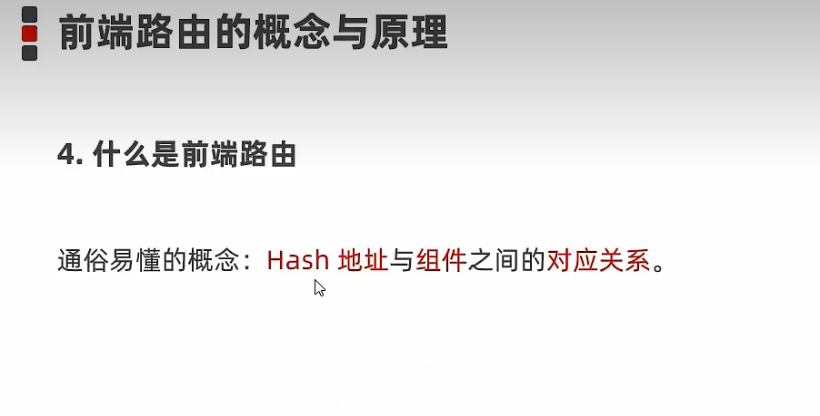

Slide 7
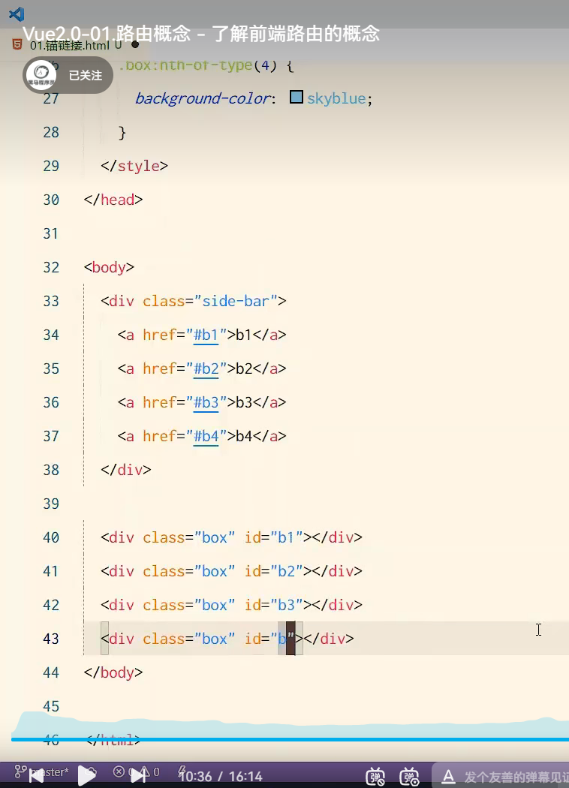

Slide 8
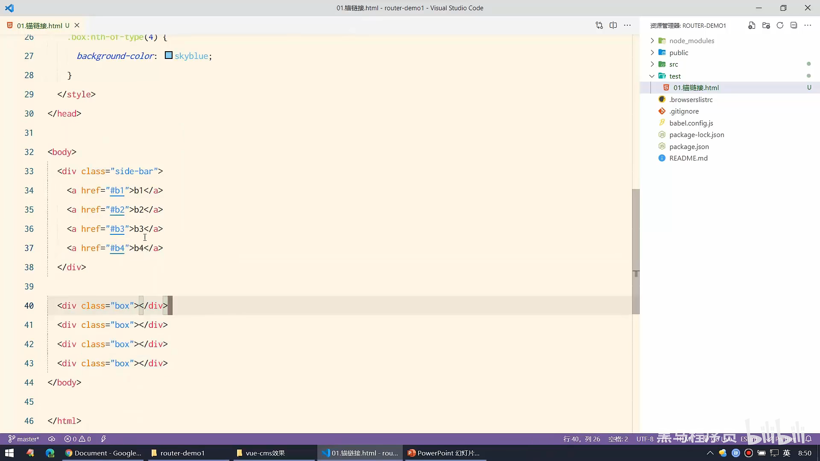

Slide 9
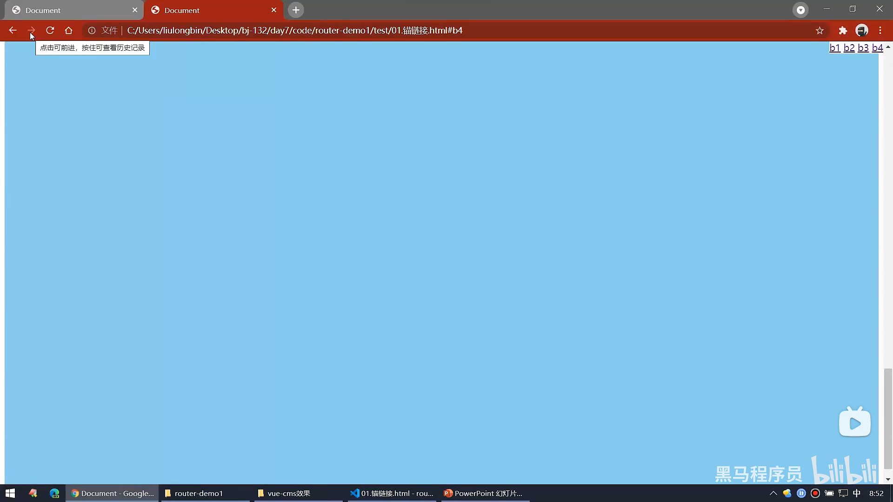
锚链接会产生浏览历史

Slide 10
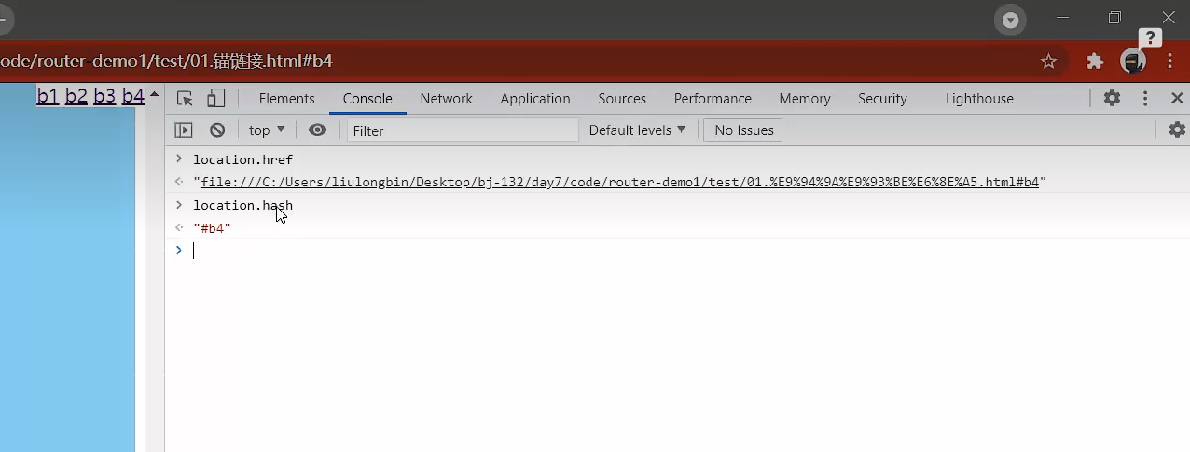
因此叫 哈希地址
前端的路由：哈希地址和组件中间的对应关系

Slide 11
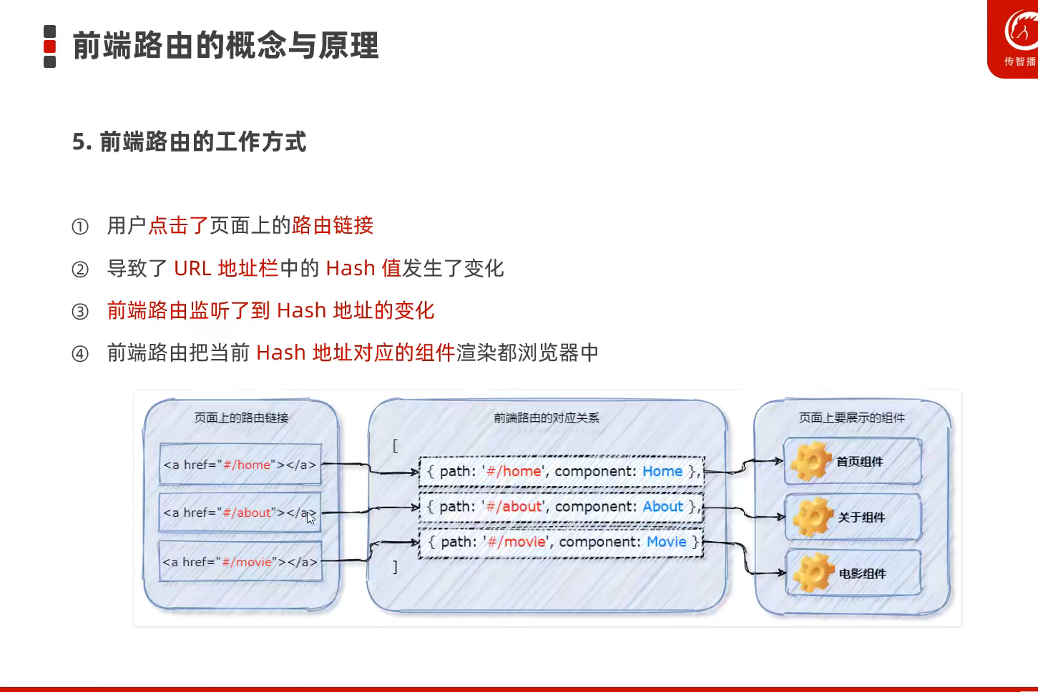
前端路由：哈希地址和组件的对应关系

Slide 12
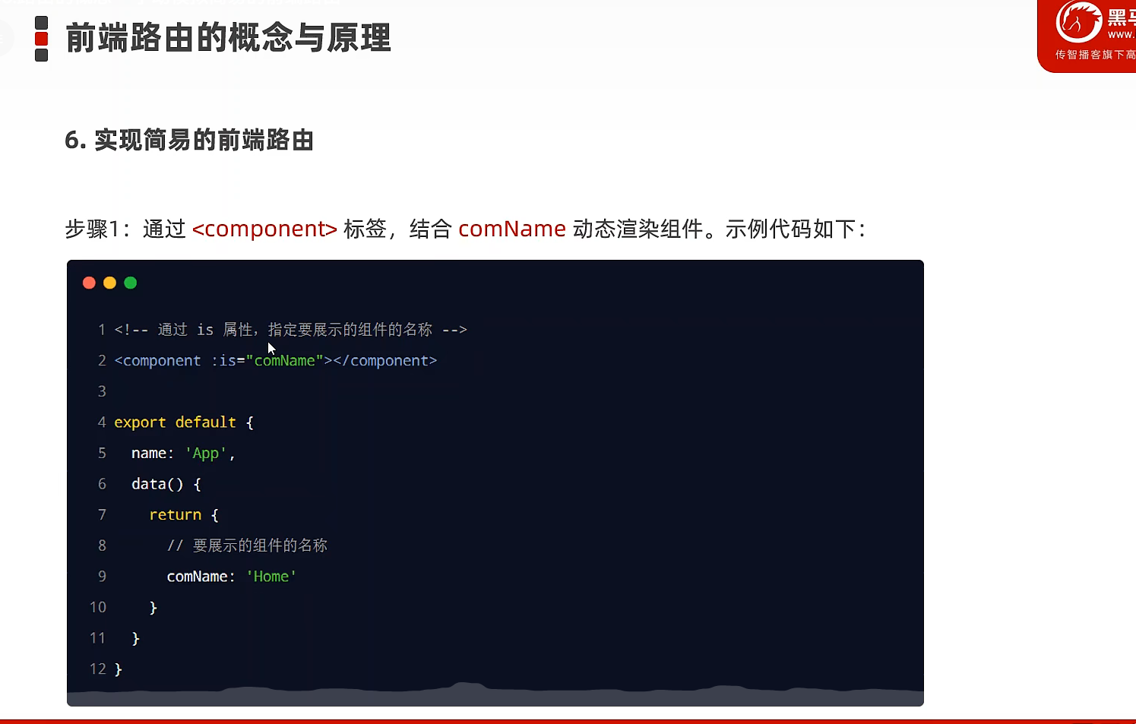

Slide 13
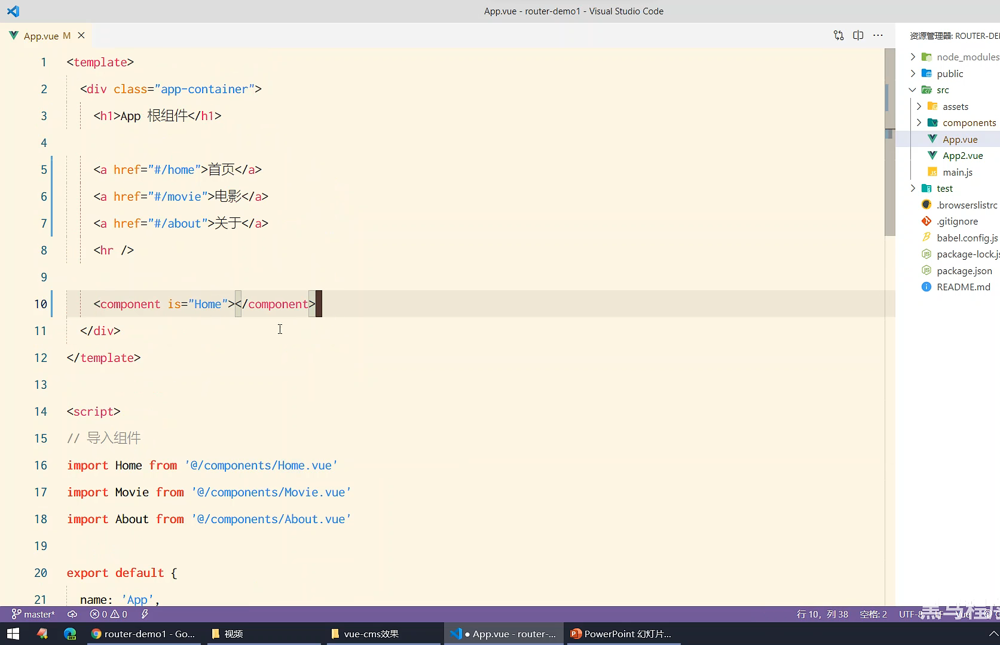
动态展示组件

Slide 14
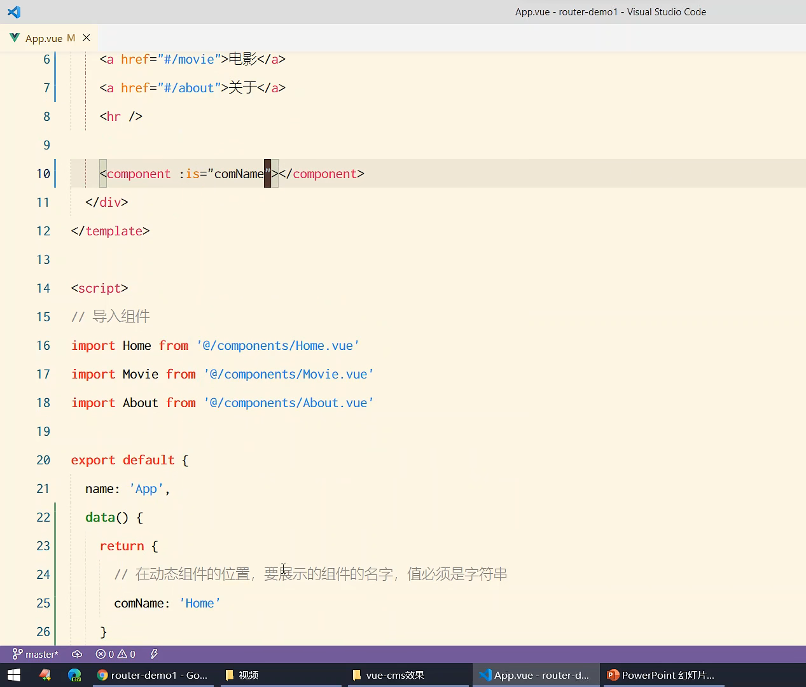

Slide 15
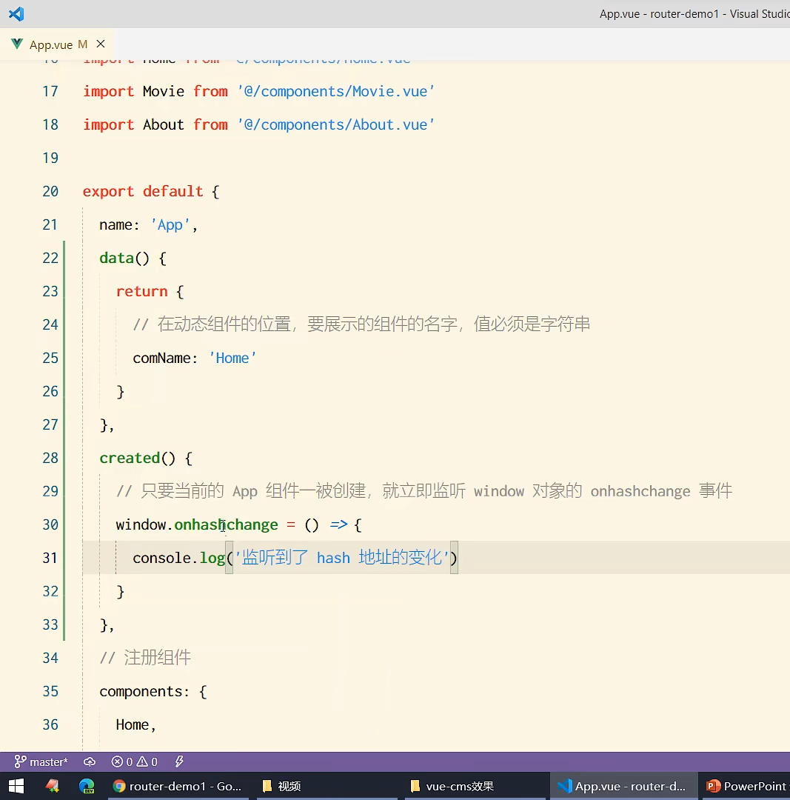

Slide 16
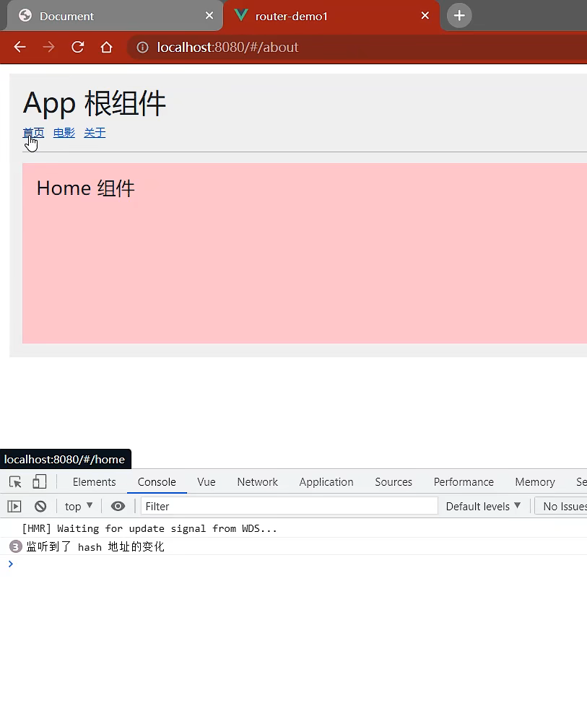

Slide 17
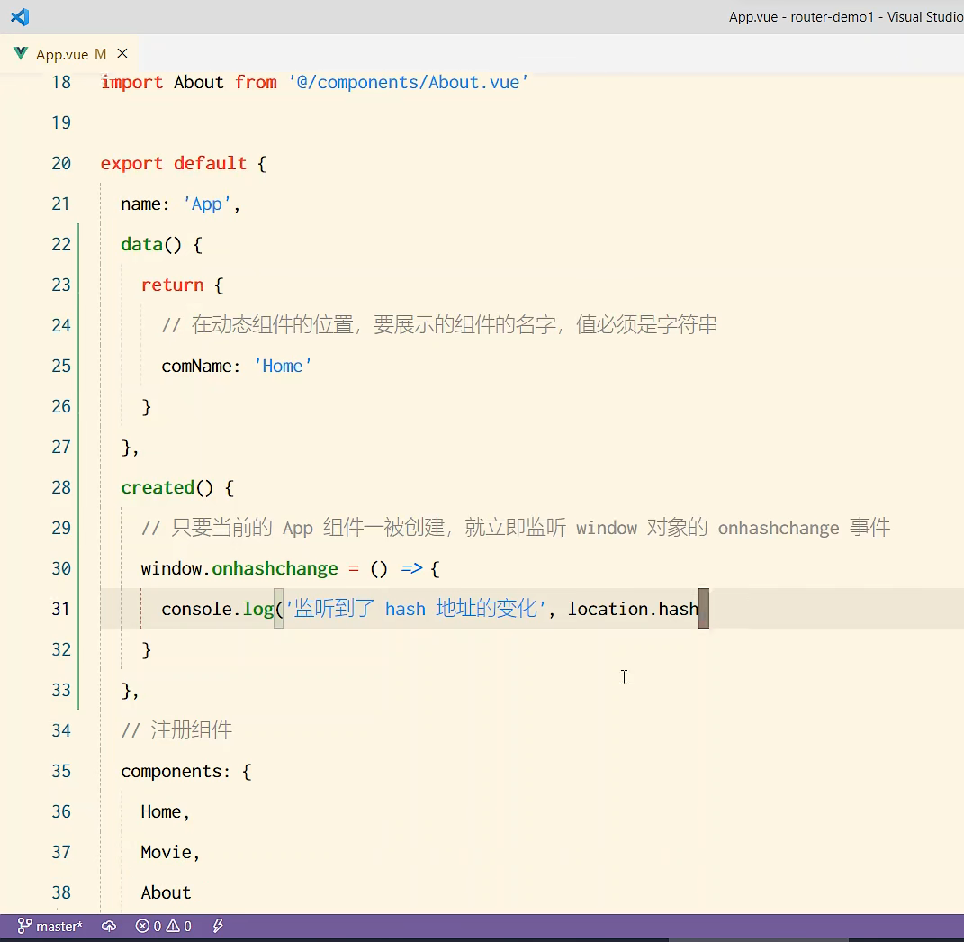
拿到变化之后的hash的值

Slide 18
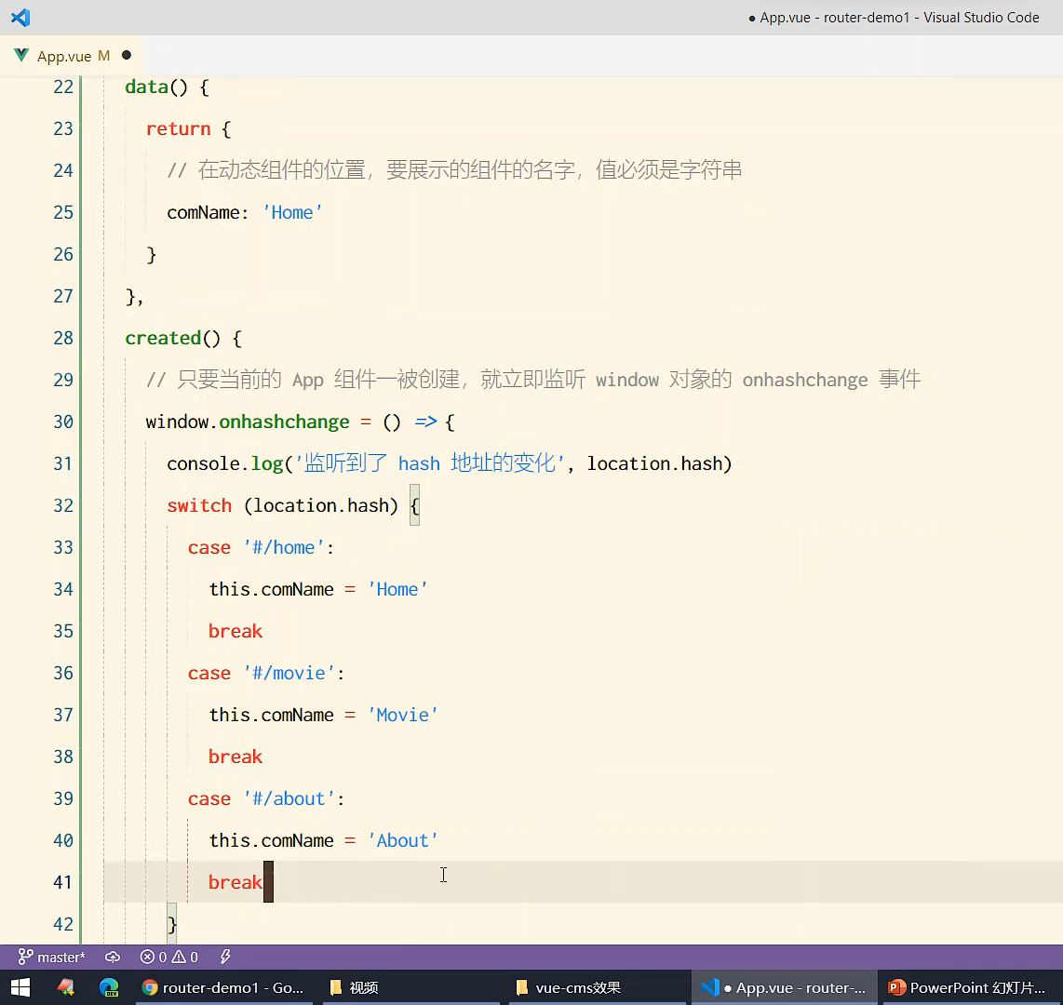

Slide 19
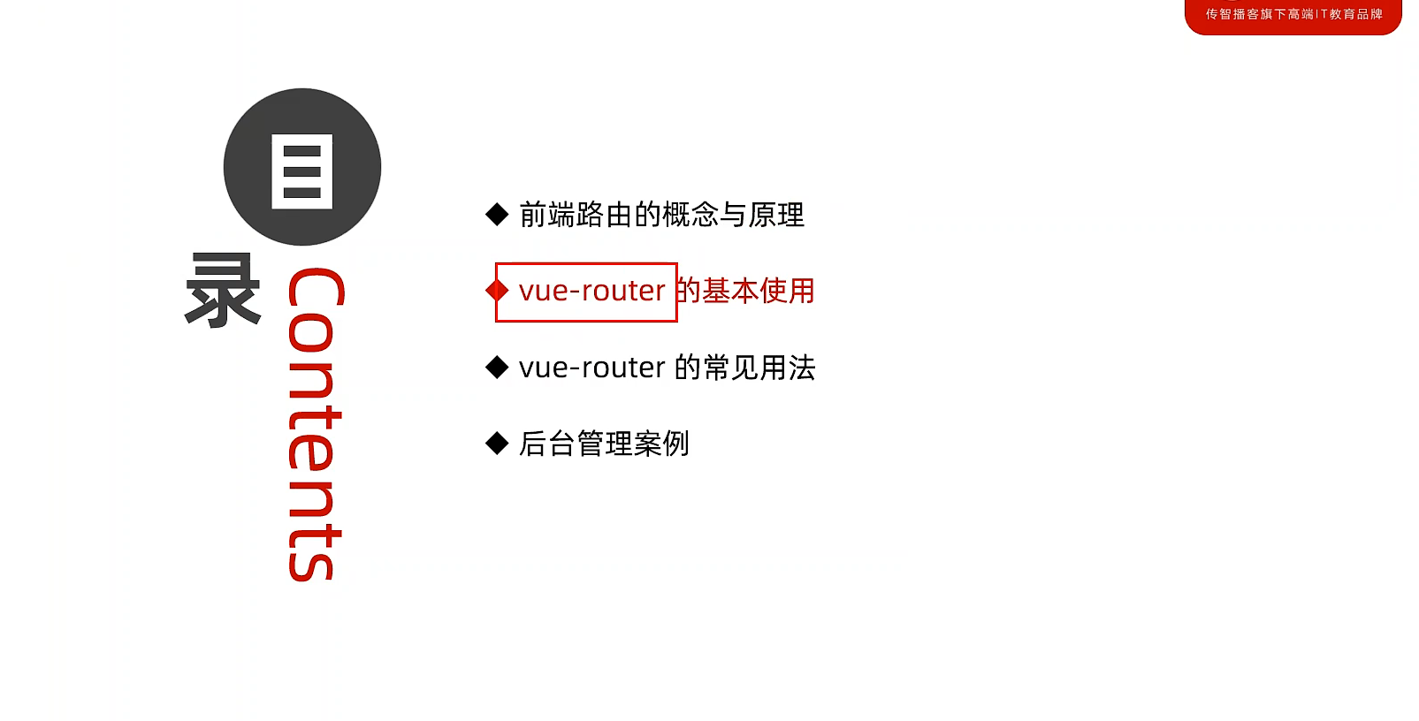

Slide 20
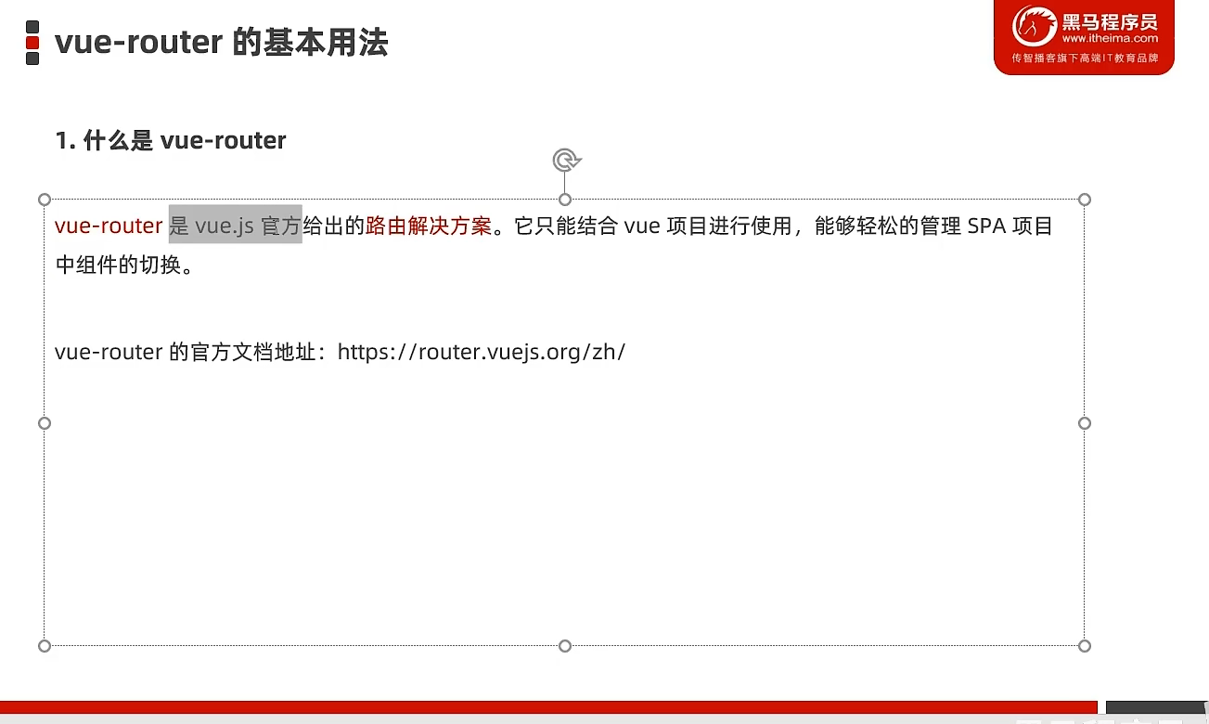

Slide 21
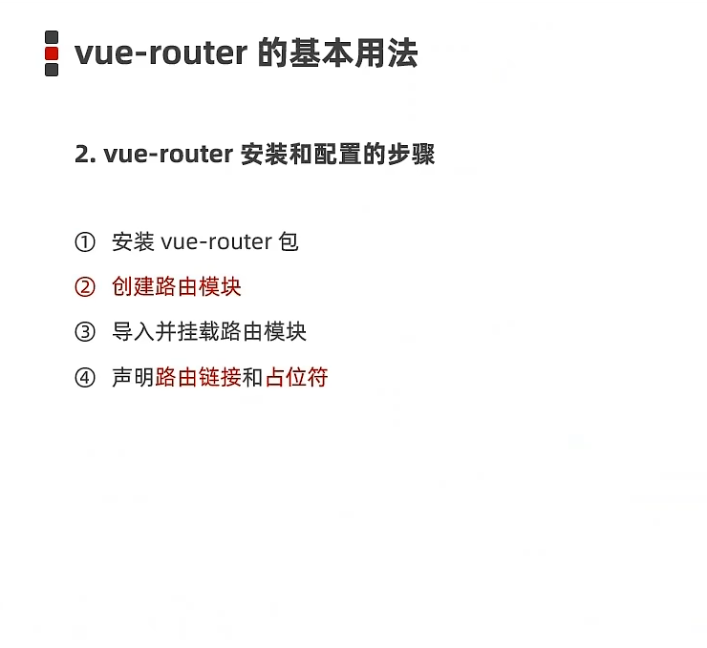

Slide 22
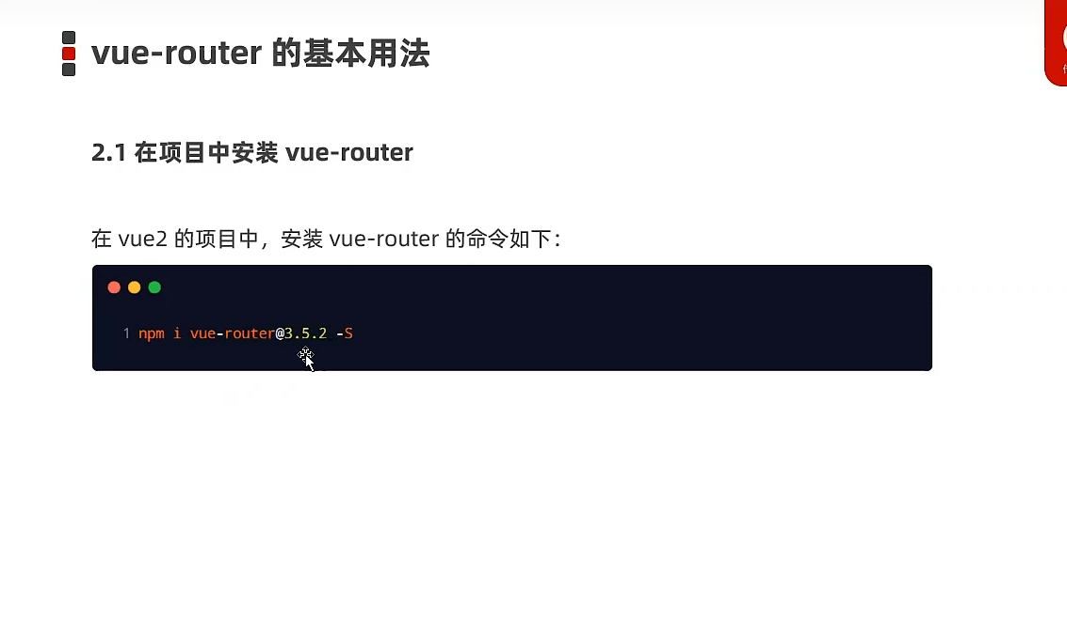

Slide 23
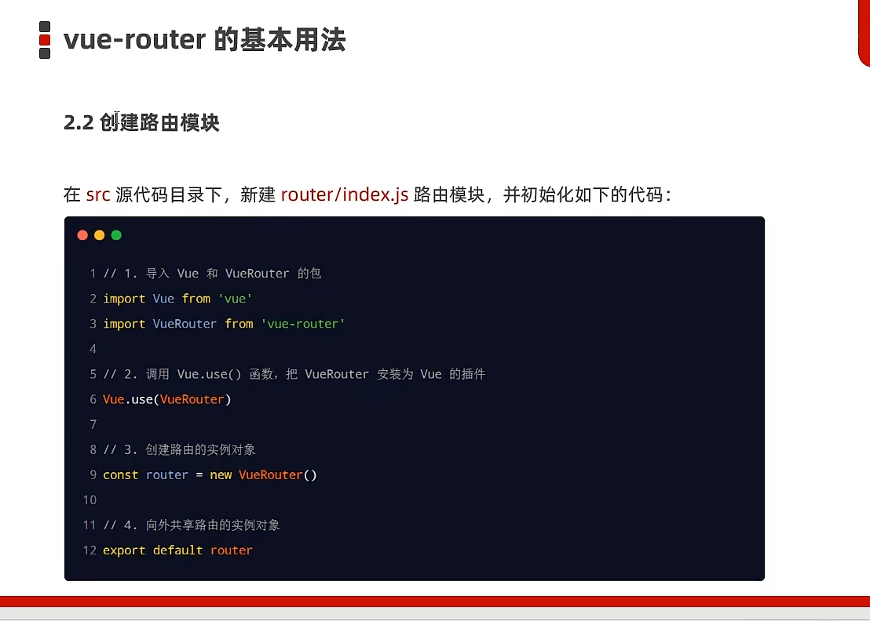

Slide 24
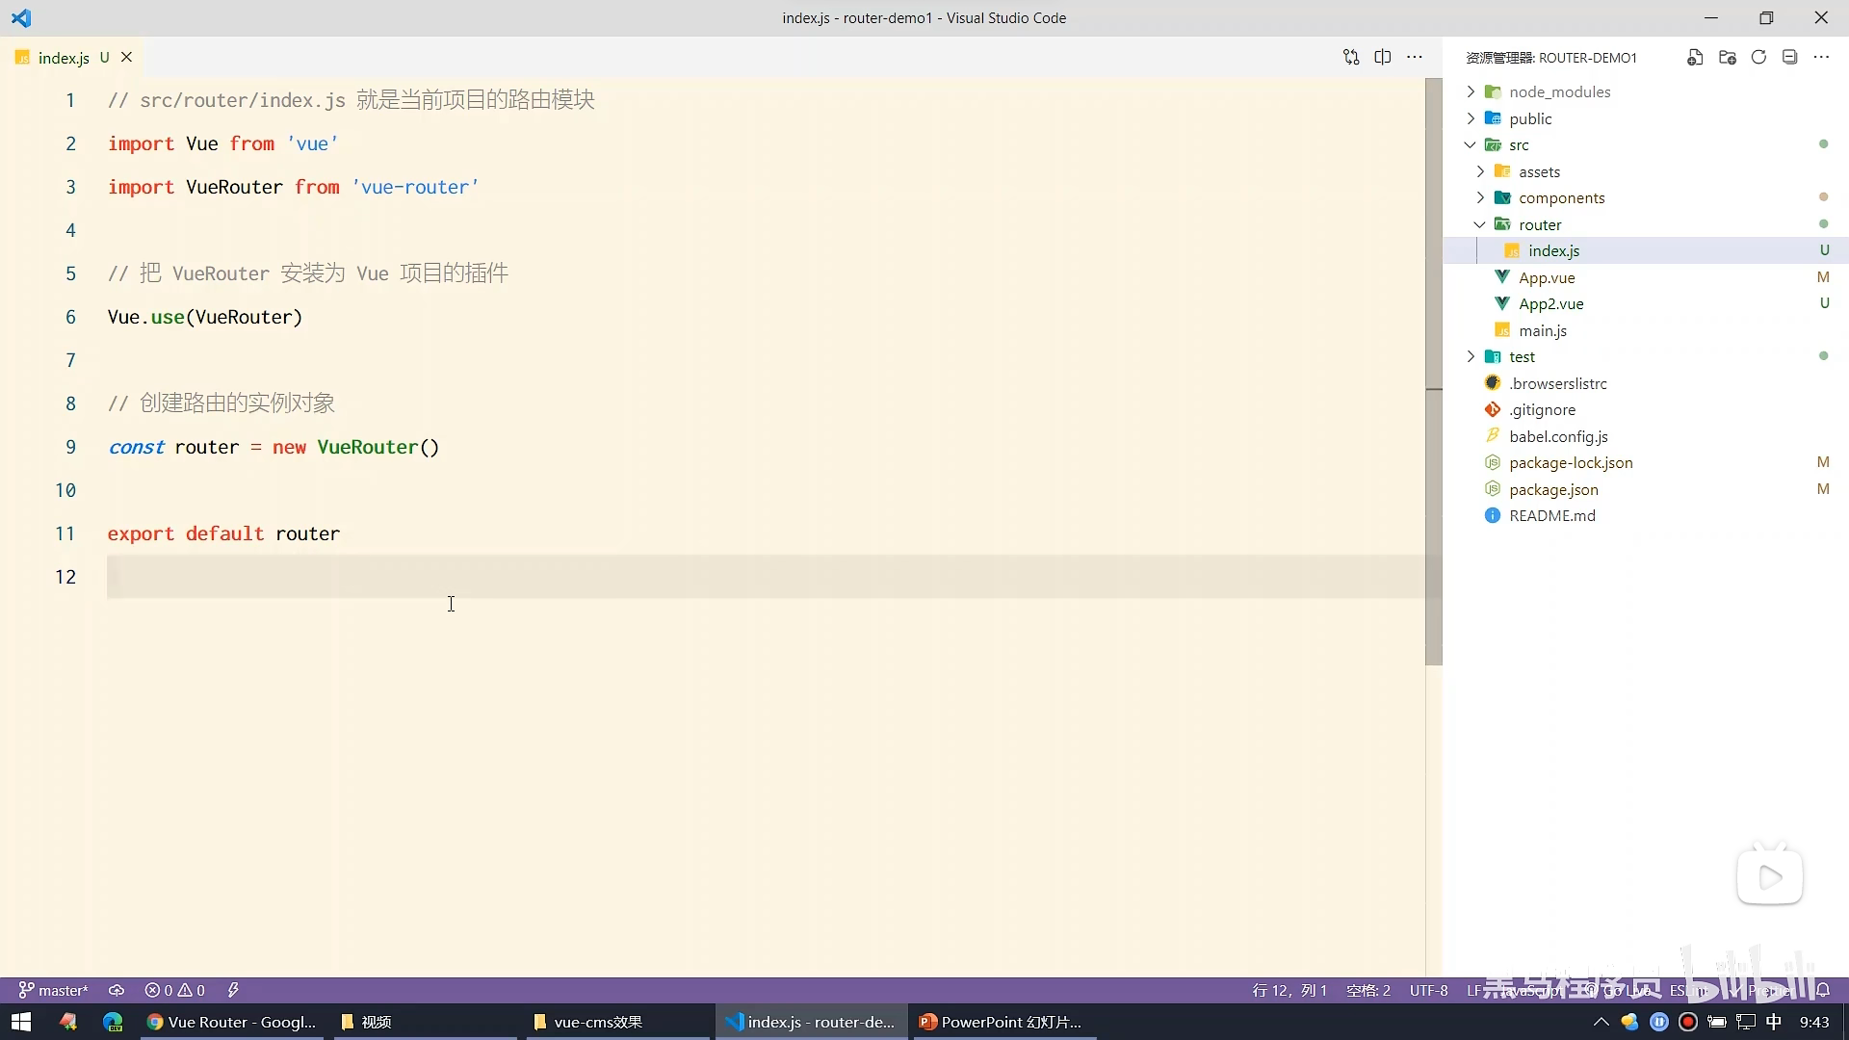
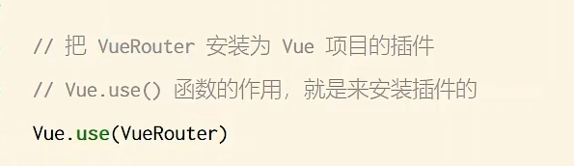

Slide 25
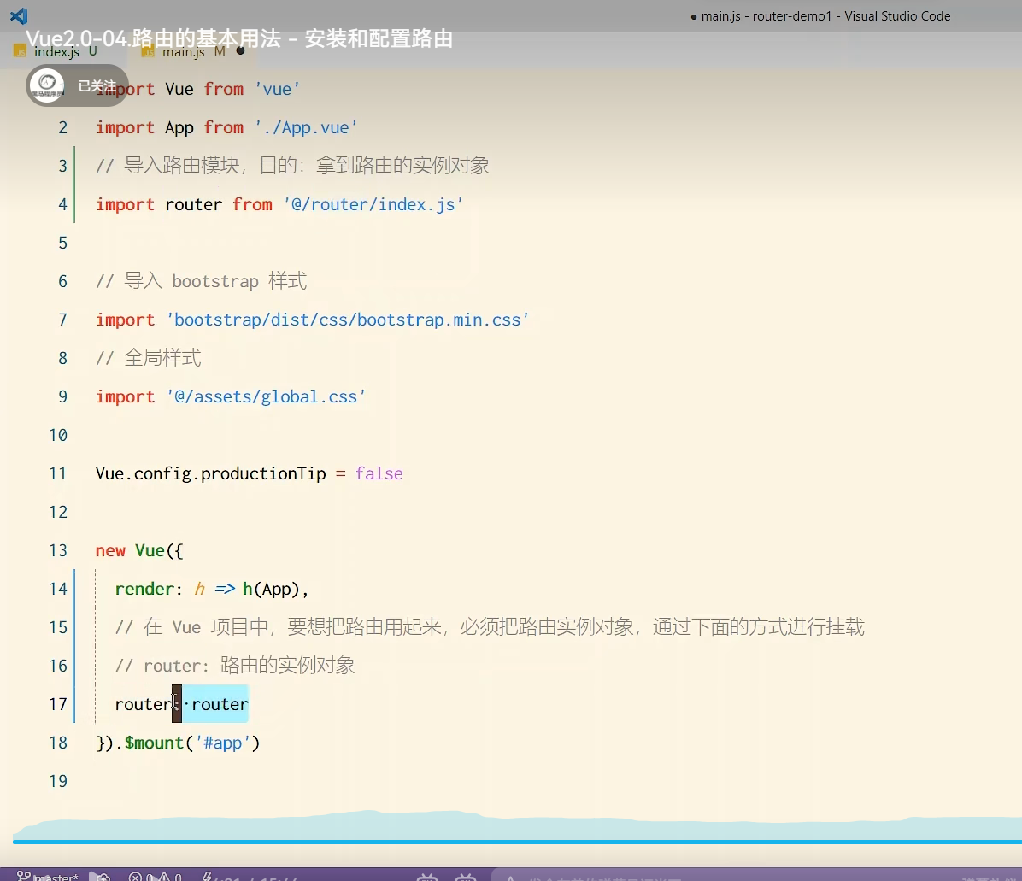
导入并挂载 路由实例

Slide 26
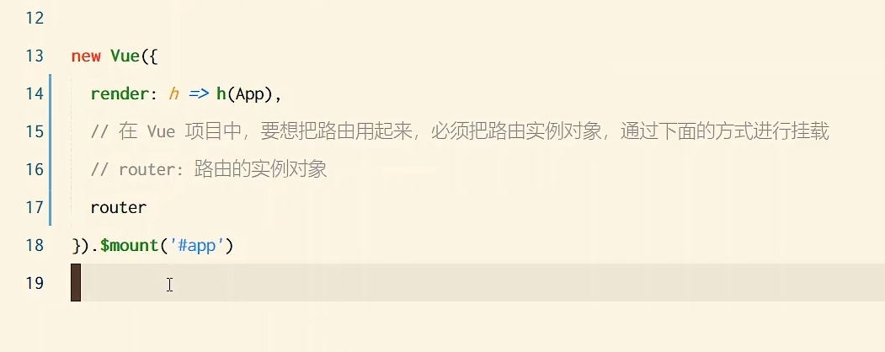
名字相同的情况下可以简写

Slide 27
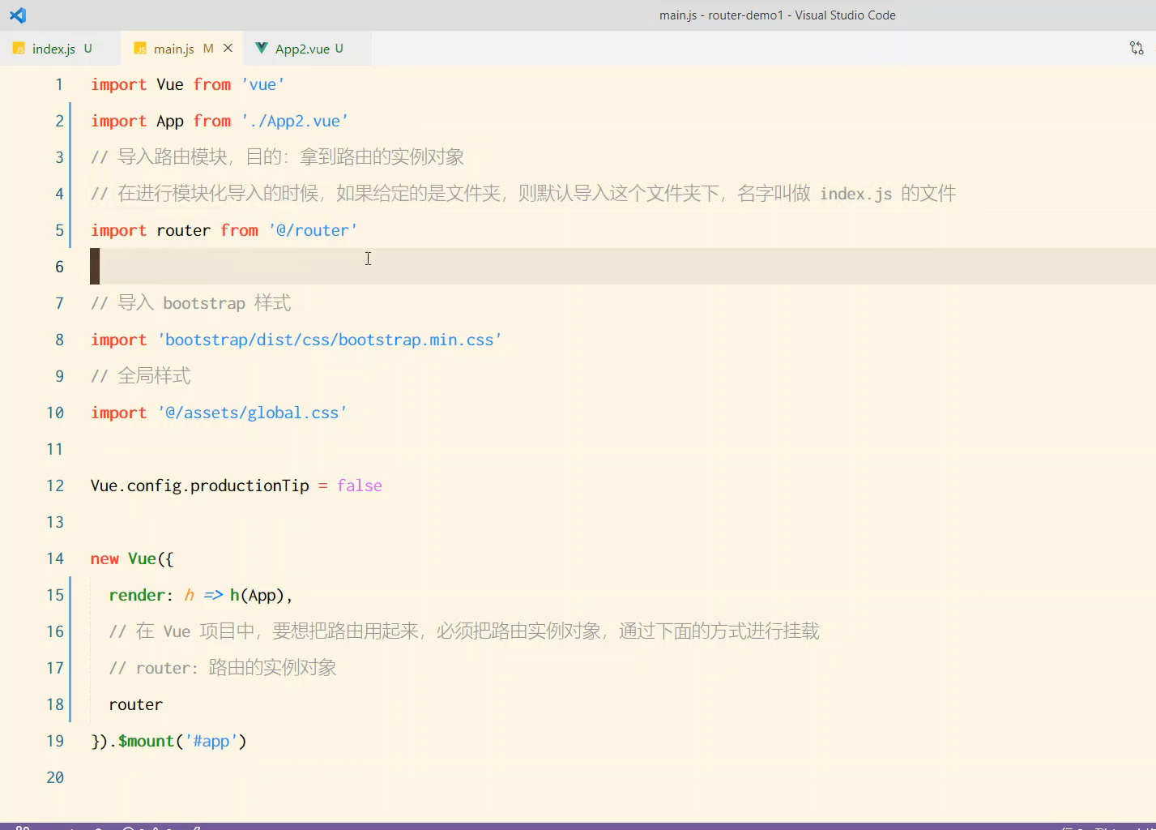
勾选了创建路由后，路由都是自动生成的

Slide 28
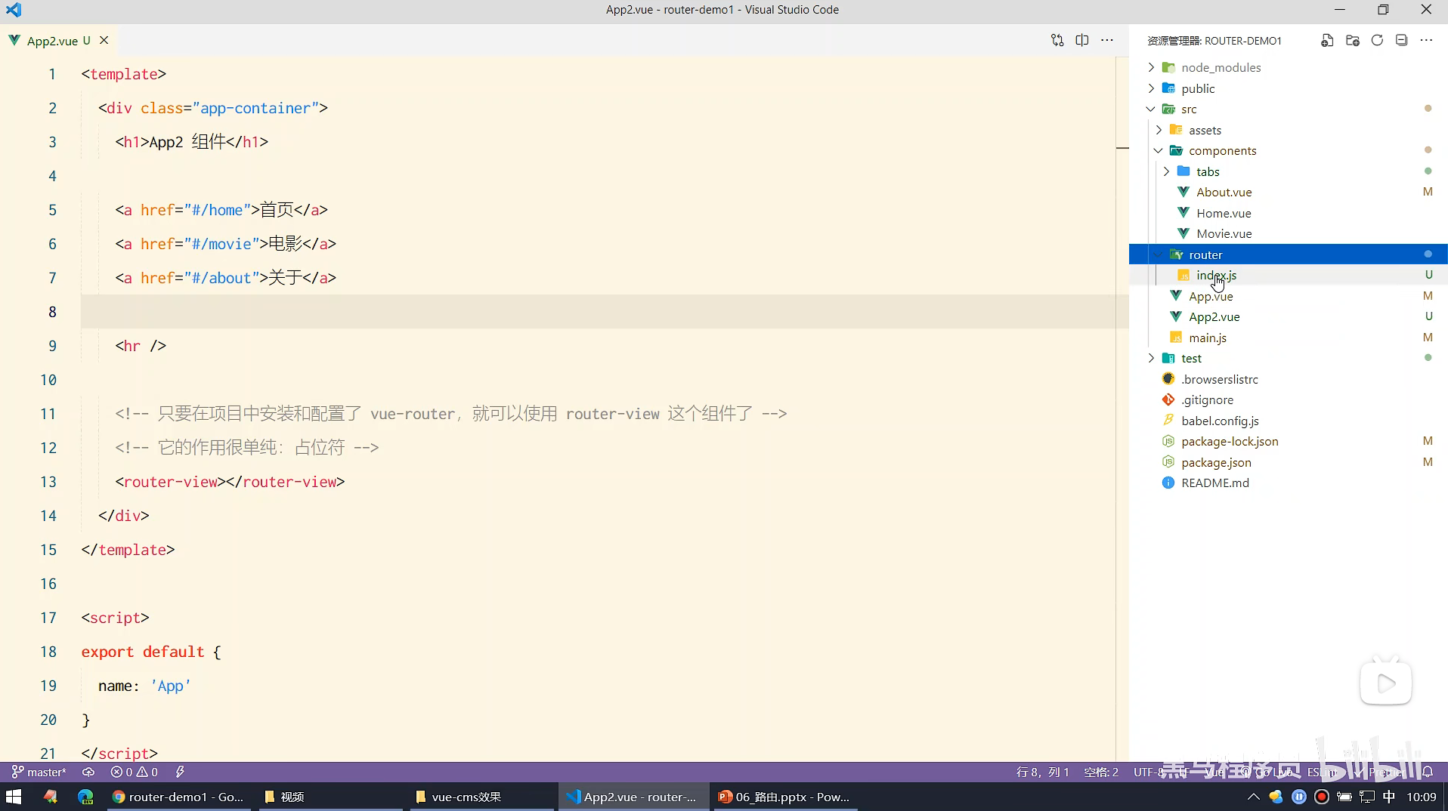
路由模块----router文件中的index.js
展示区域：相当于出口

Slide 29
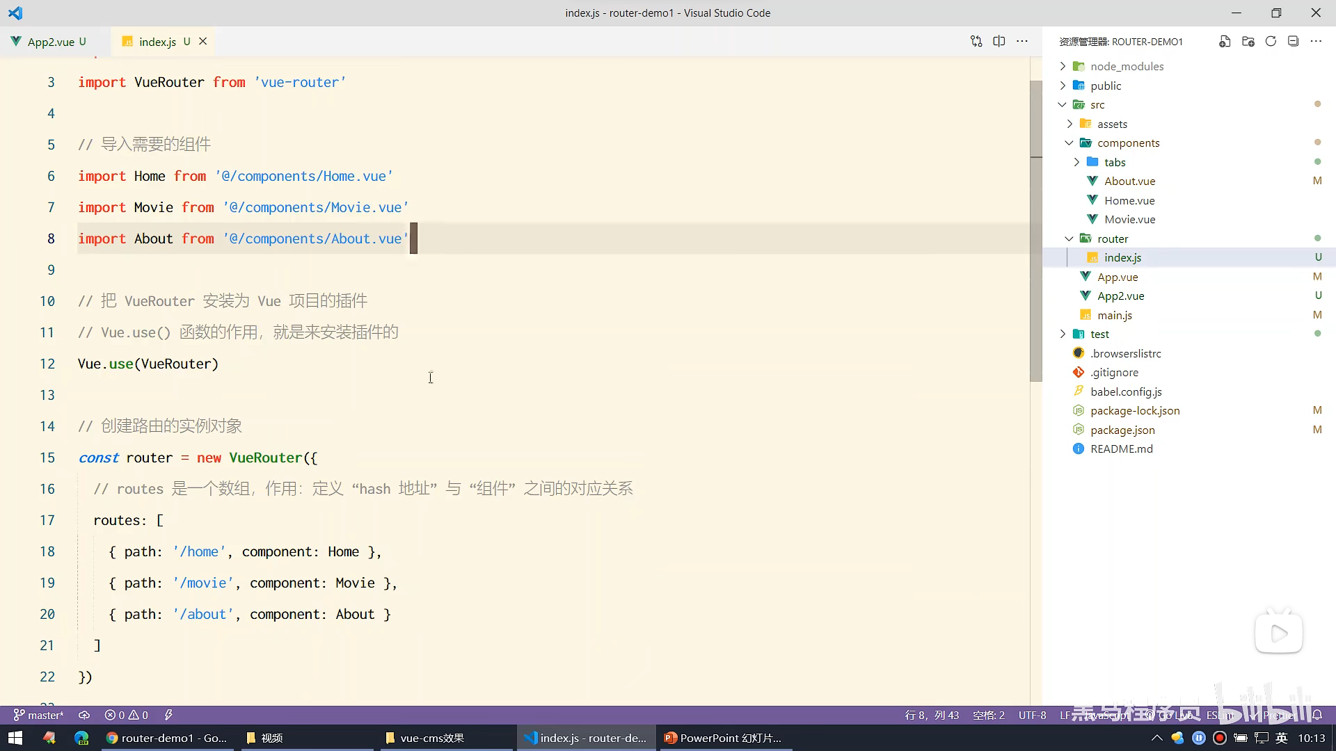
点击a链接，哈希地址发生改变
Router\index.js-----路由监听到
他就去router数组中进行匹配
匹配成功后展示相应的组件

Slide 30
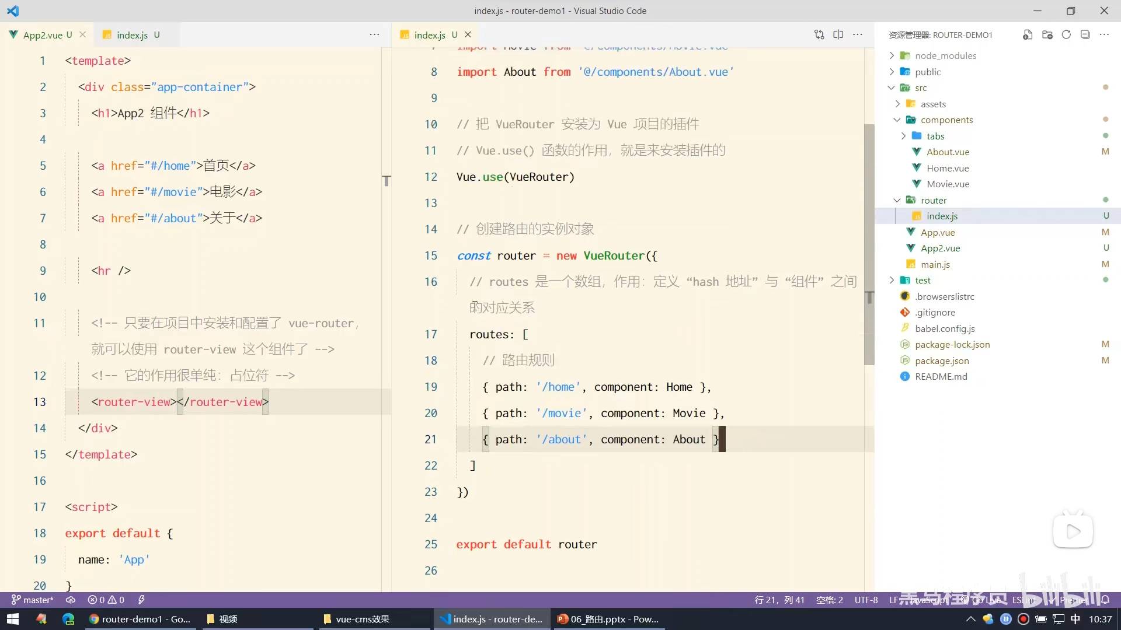

Slide 31
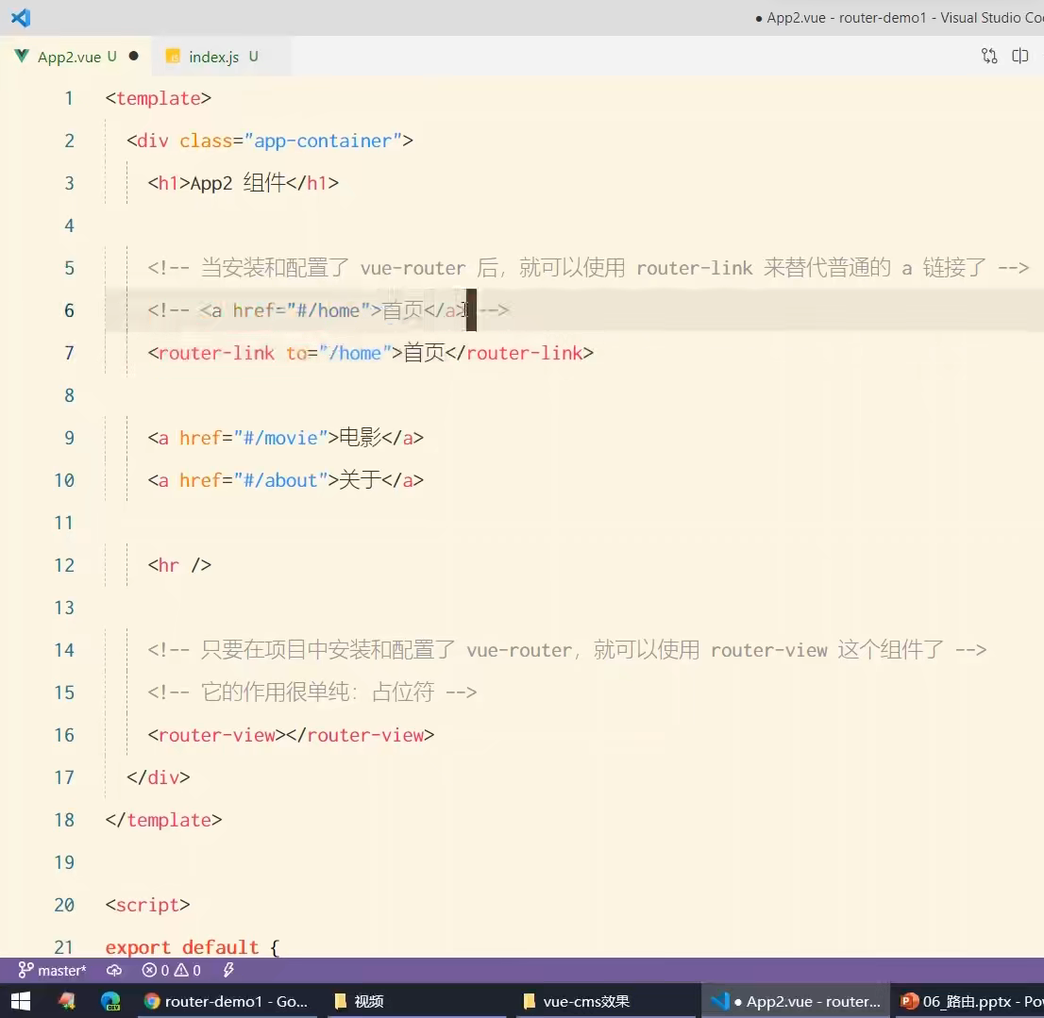
1、a标签 变成 router-link（最后还会被渲染成a链接）
2、Href 变成 to
3、省略 “#”

Slide 32
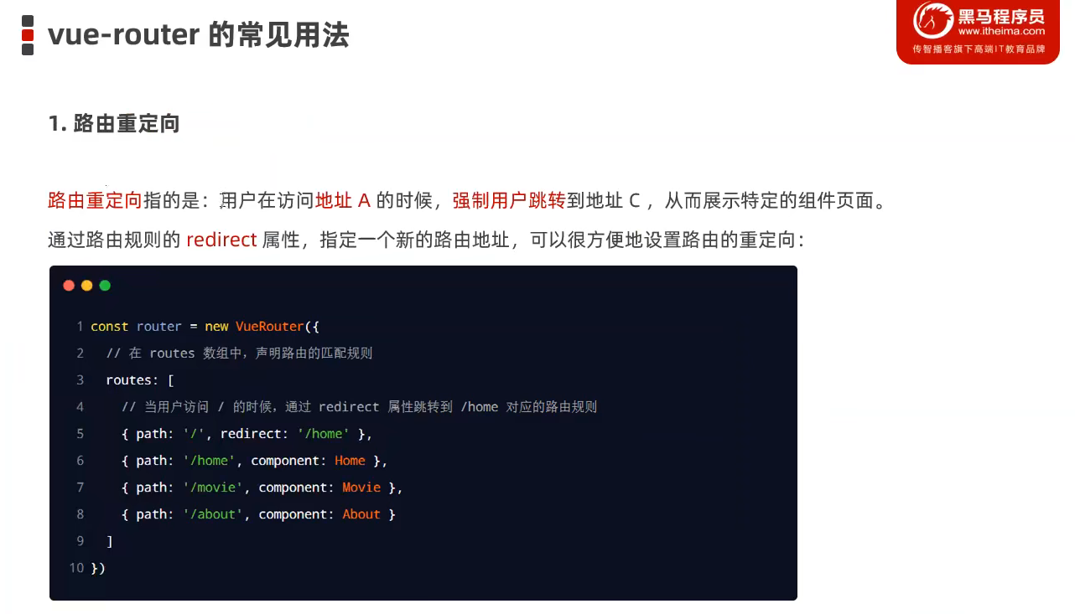

Slide 33
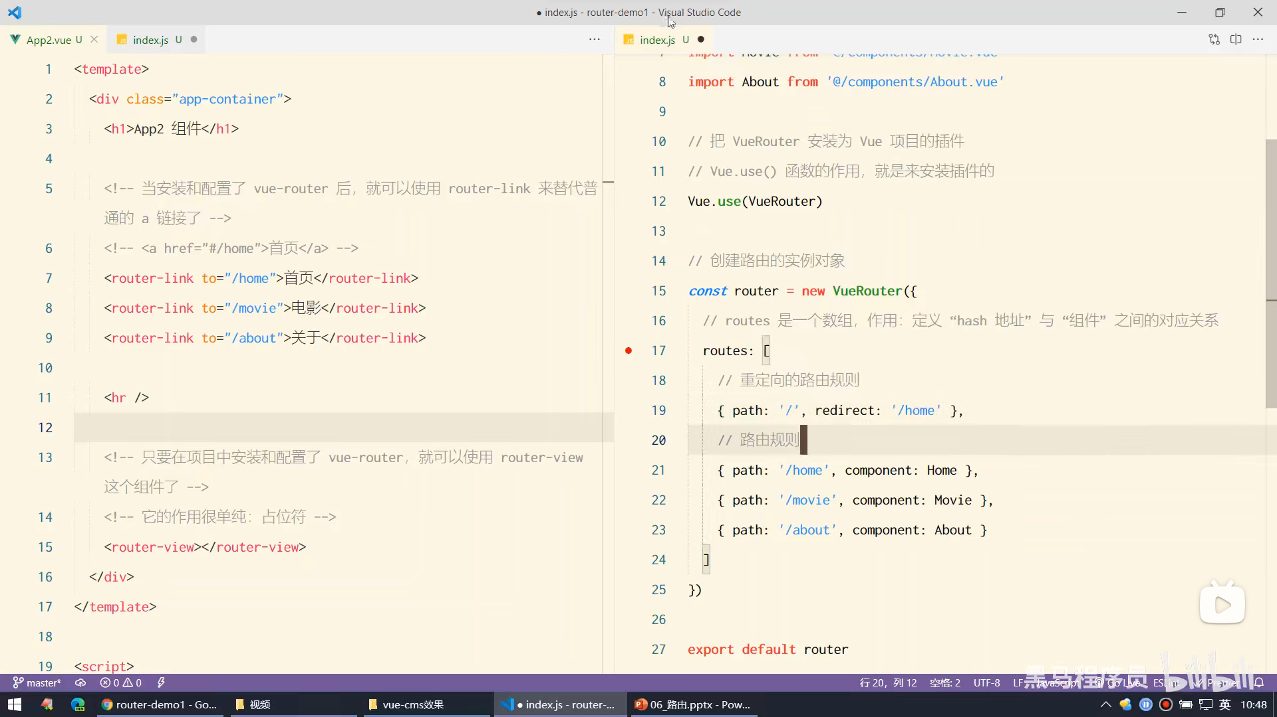
如果输入的是“#/” 就让他跳转到“#/home”
“#/home”通过路由规则会展示相应的组件
希望他跳转到那个地址

Slide 34
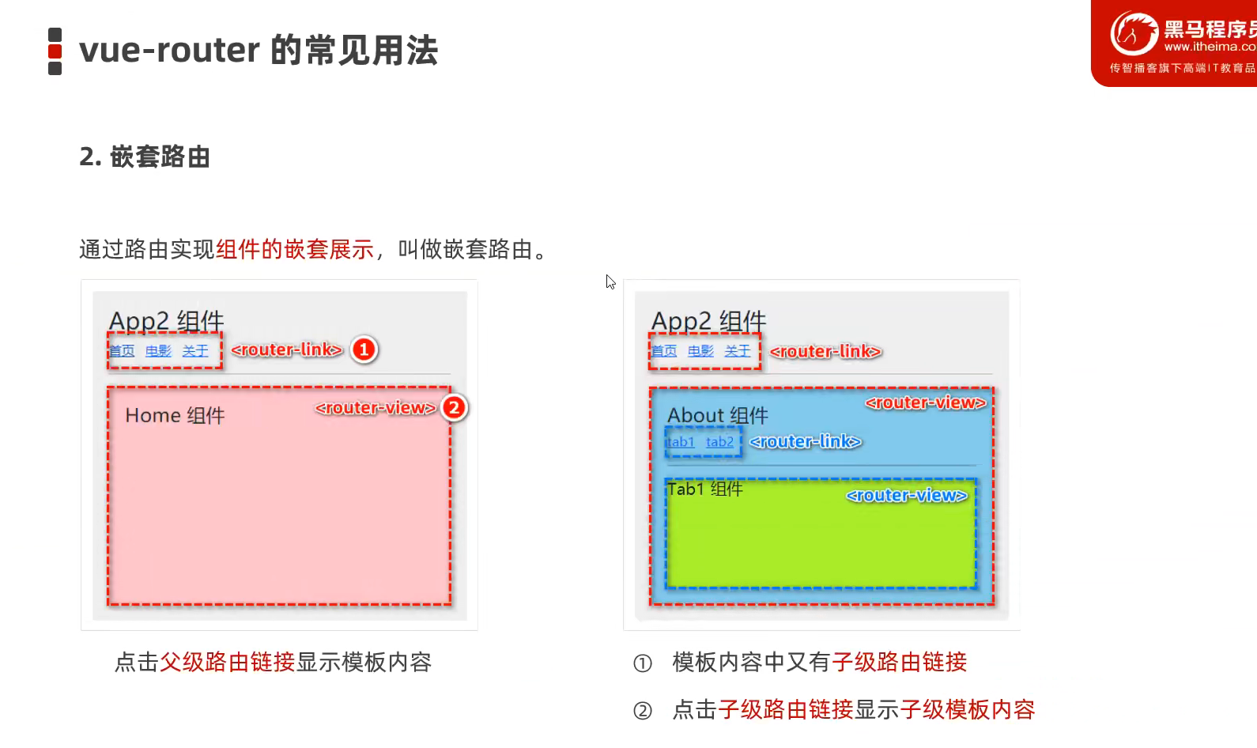

Slide 35
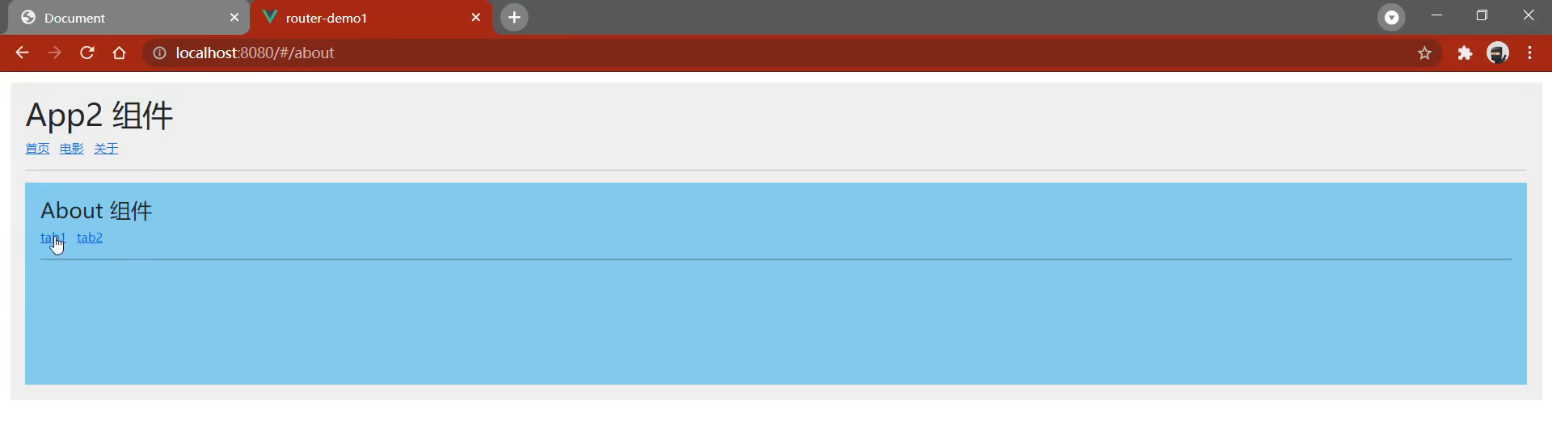

Slide 36
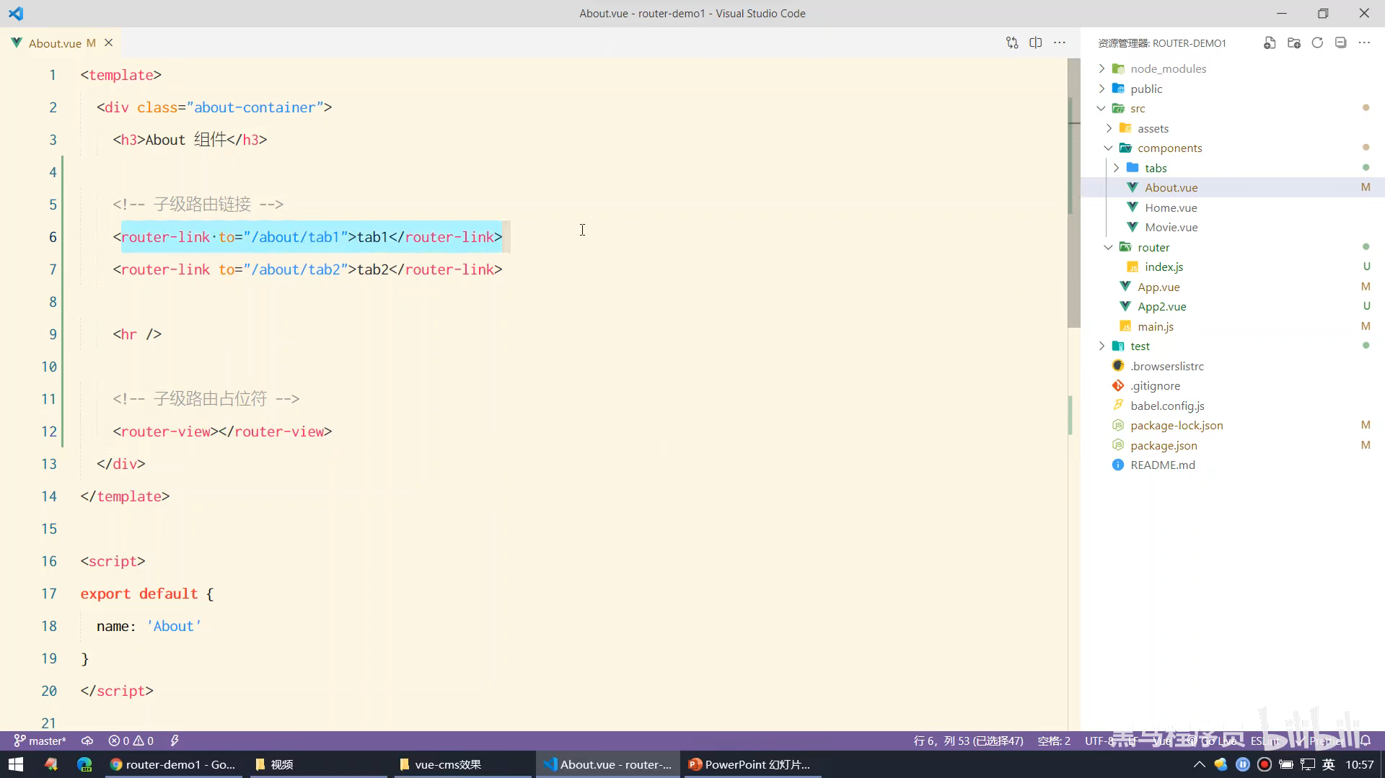

Slide 37
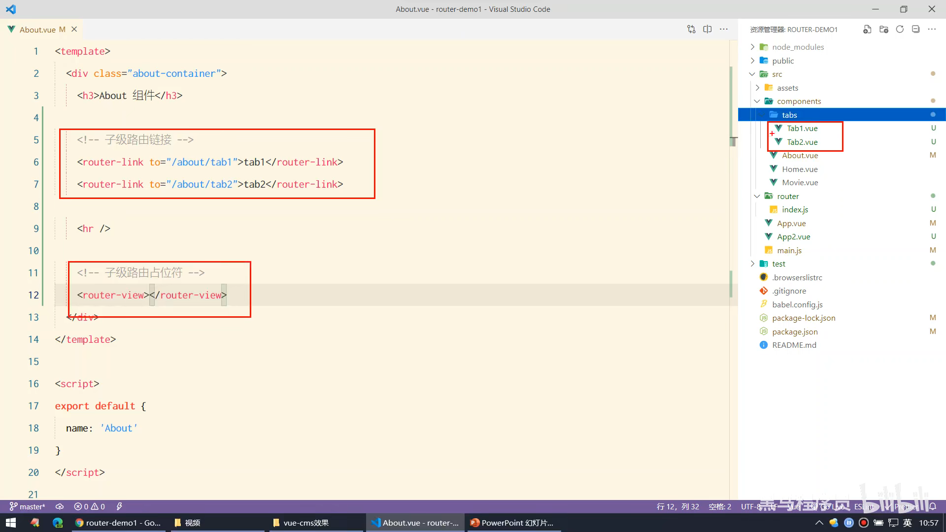

Slide 38
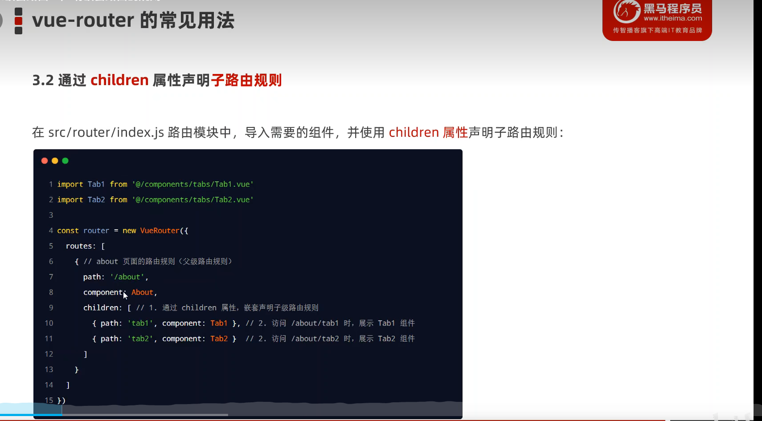
自路由规则不要以斜线开头

Slide 39
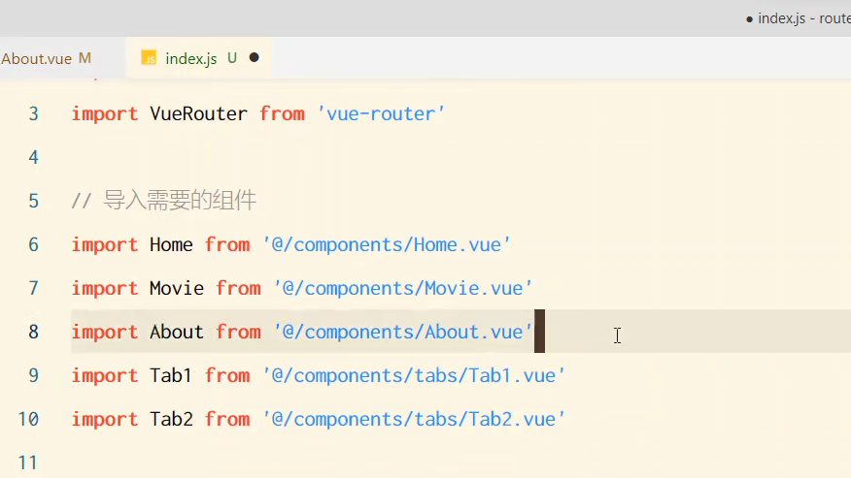
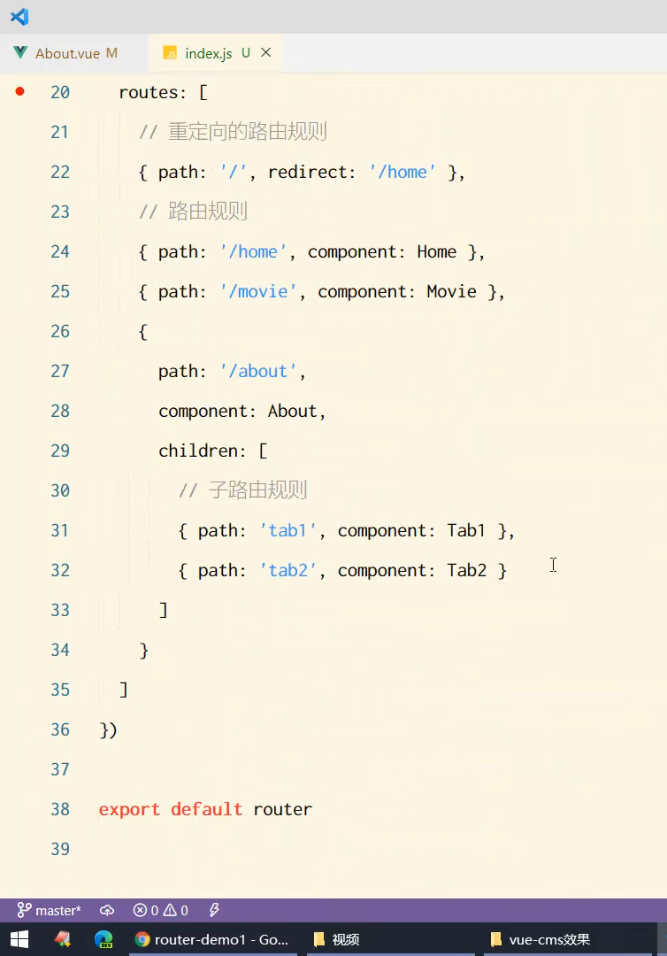

Slide 40
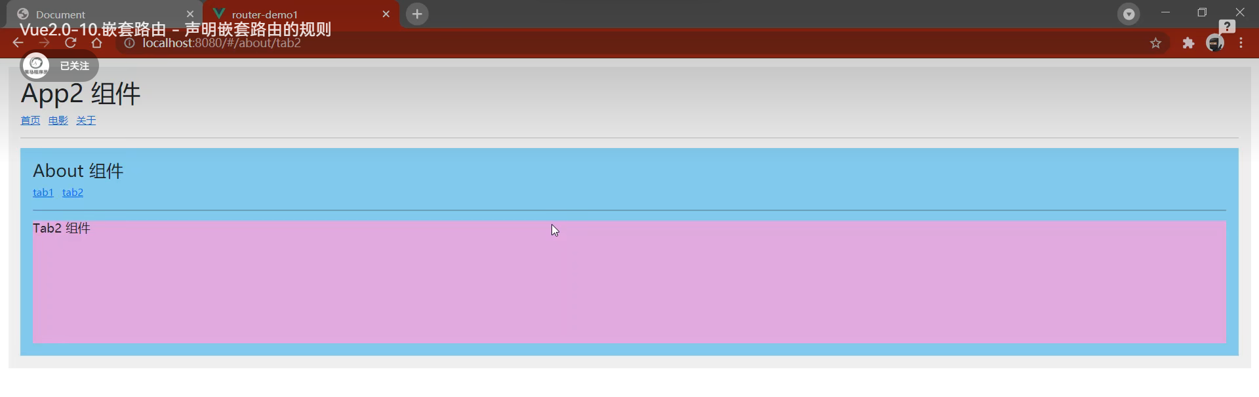

Slide 41
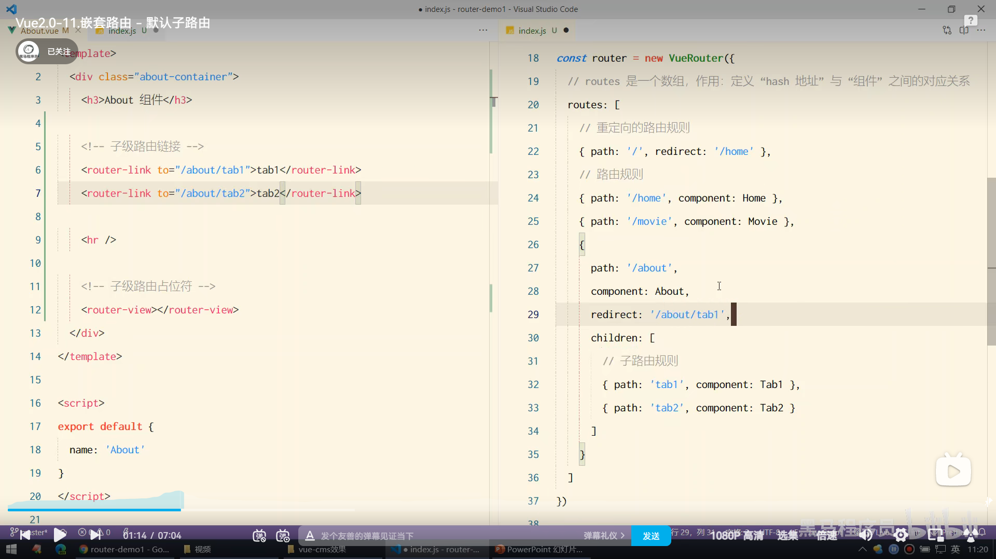

Slide 42
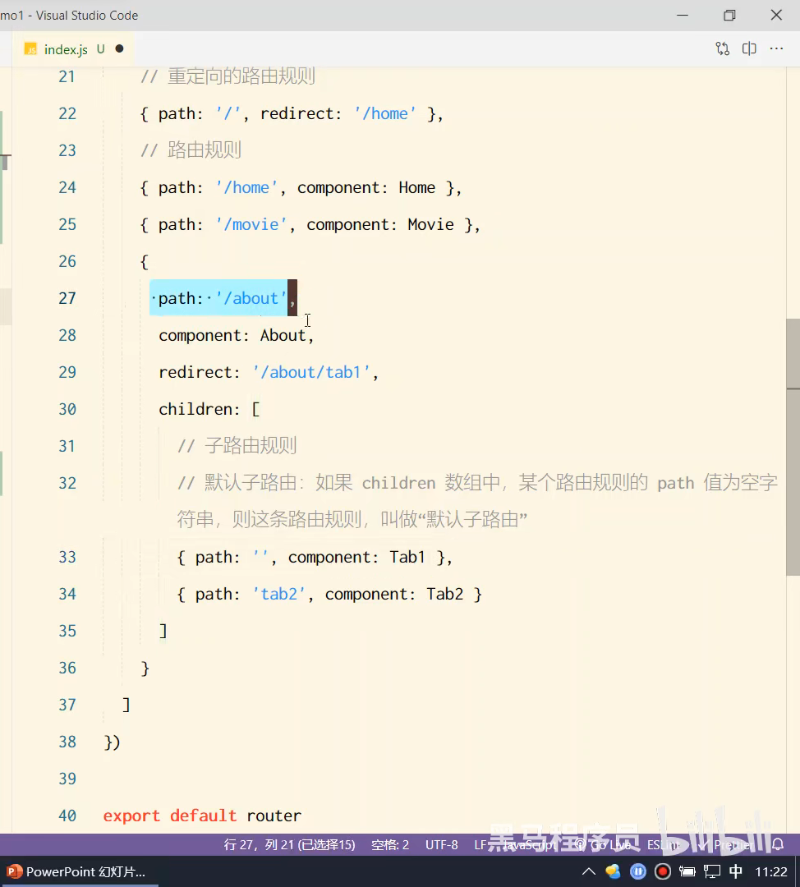

Slide 43
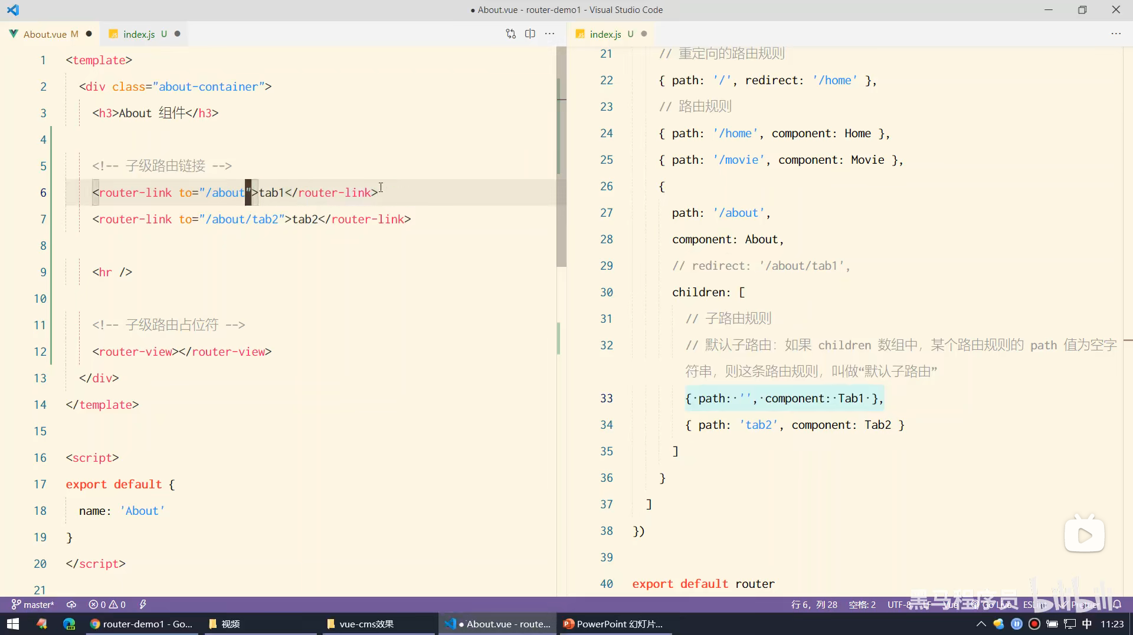

Slide 44
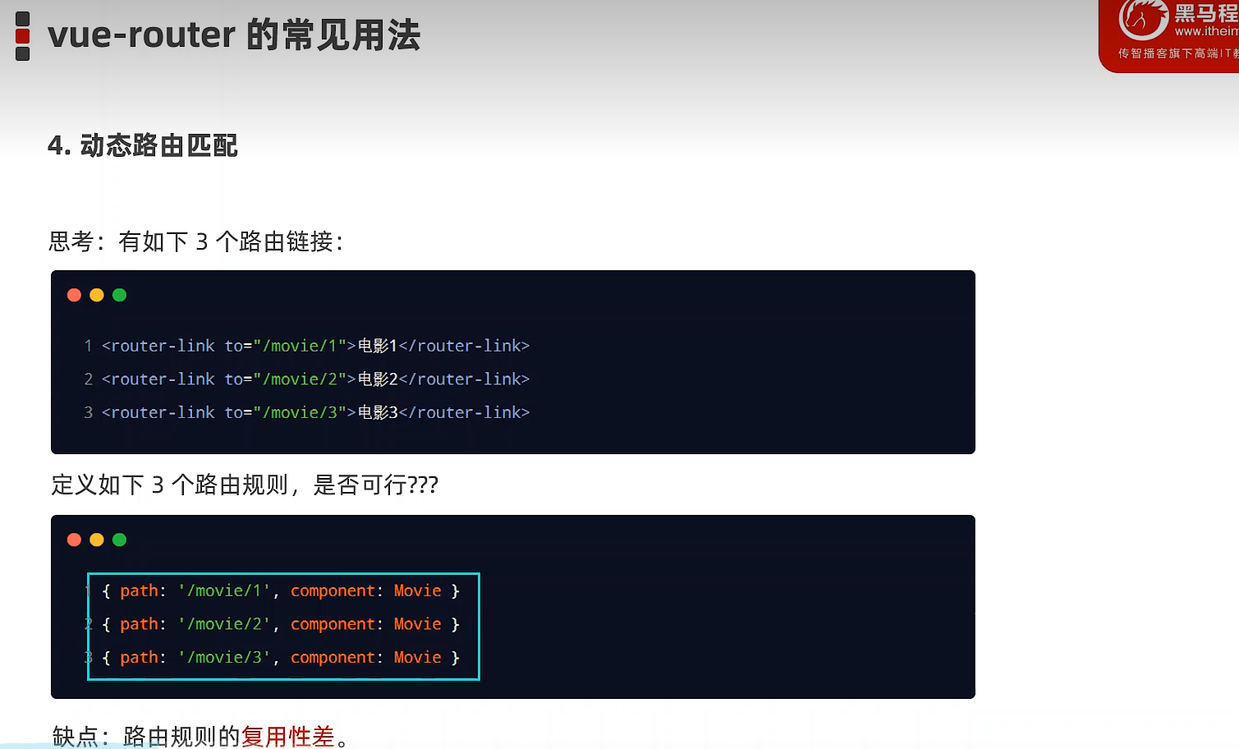

Slide 45
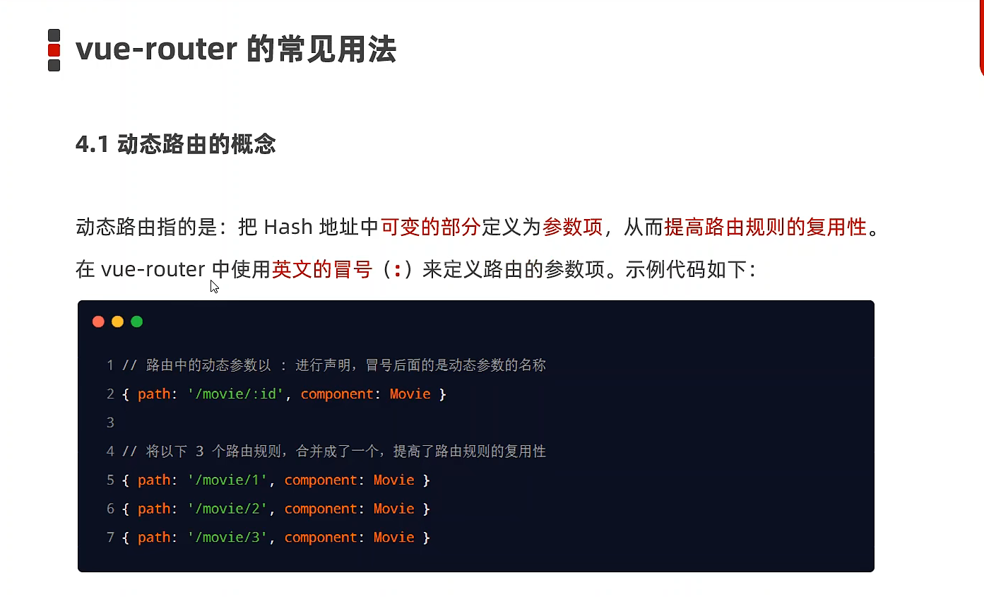

Slide 46
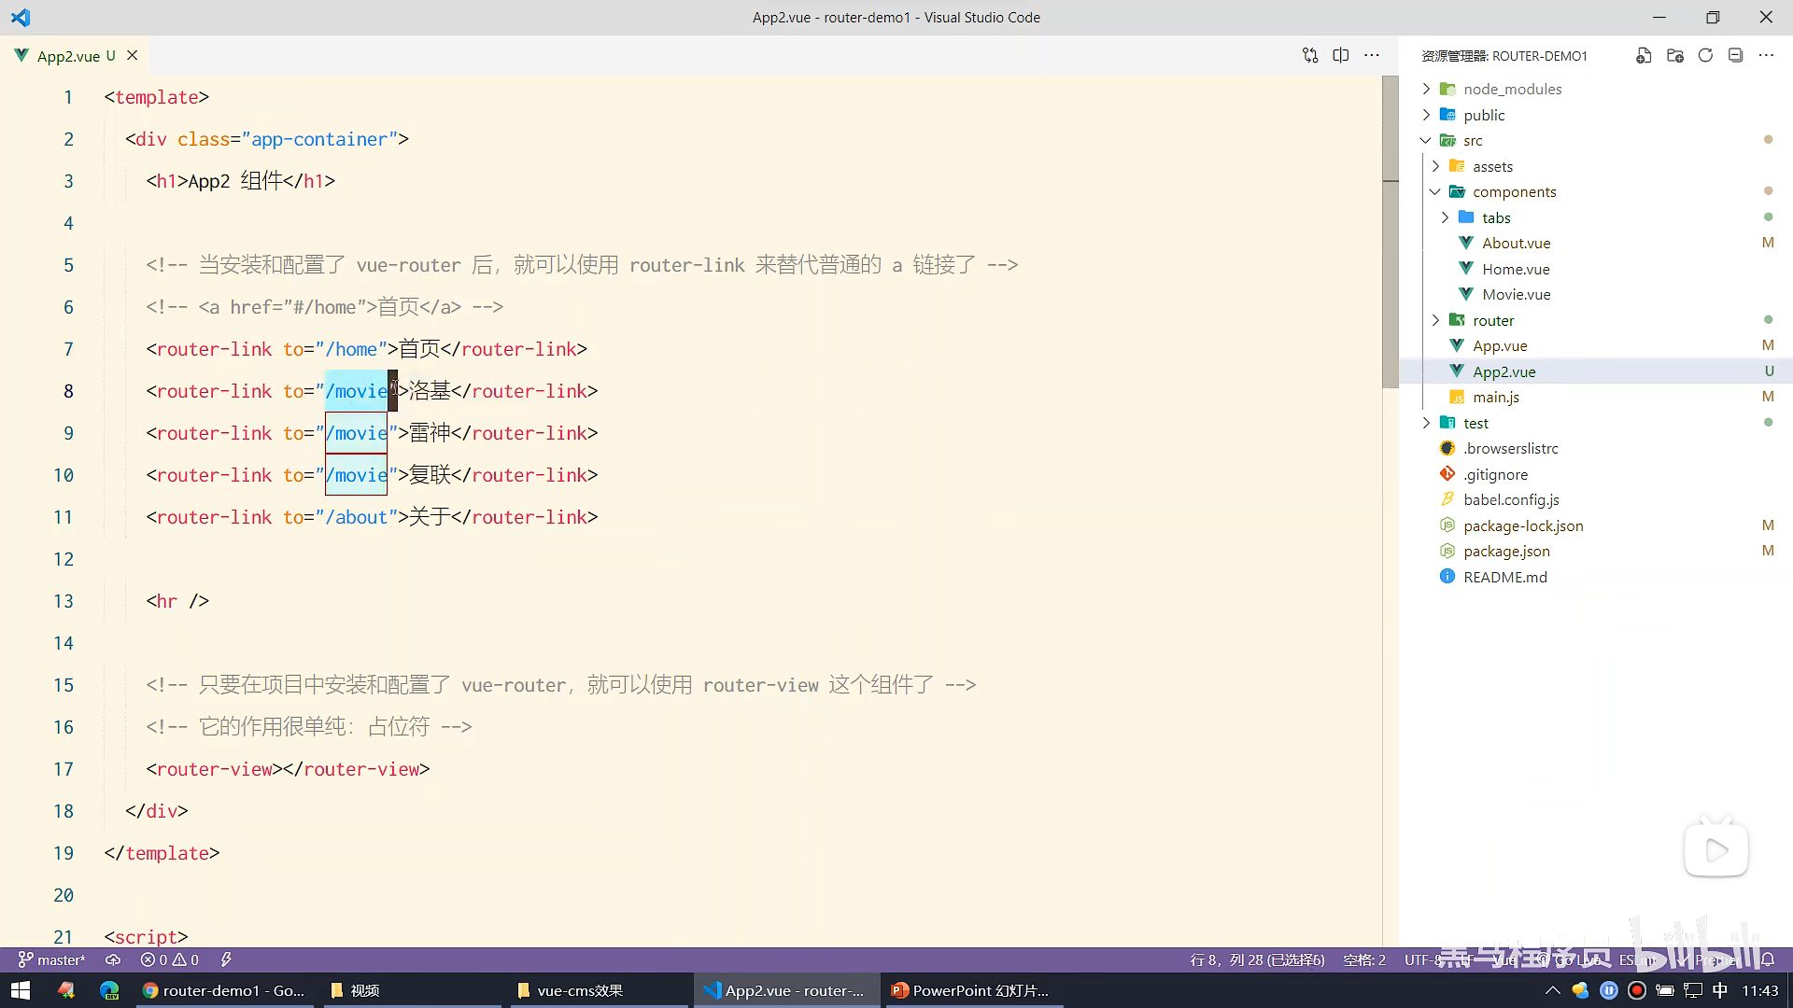
点击后，哈希地址都是movie，接着展示movie组件

Slide 47
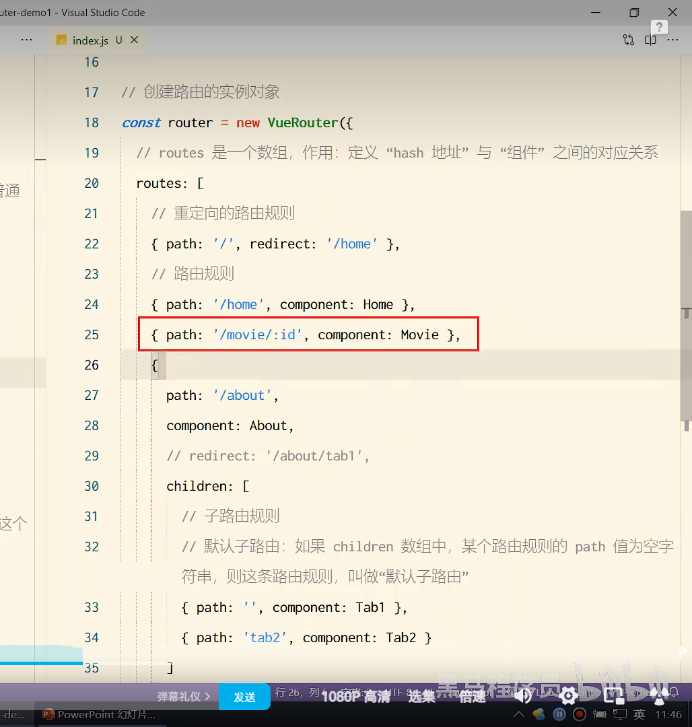
使用动态参属项，展示相应的组件

Slide 48
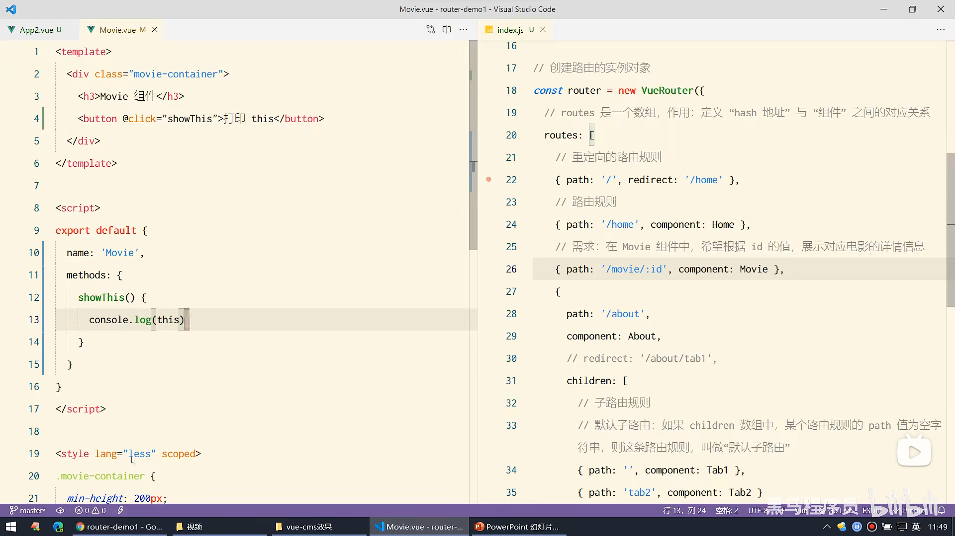

Slide 49


Slide 50

在点击不同的链接的时候，在movie组件中，能通过this.$routes.params.mid 动态拿到mid的值

Slide 51

这里的this可以被省略 this.$route是路由的参数对象
this.$router；路由的导航对象
链接为/movie/1,2,3,4的都跳转到movie组件
让路后规则通用性更强

Slide 52

为当前路由开启props传参

Slide 53


Slide 54

只包含 :id 的值

Slide 55

问号后面的叫查询参数

Slide 56

路径+查询参数

